Slide 1

第四章 比特币

Slide 2
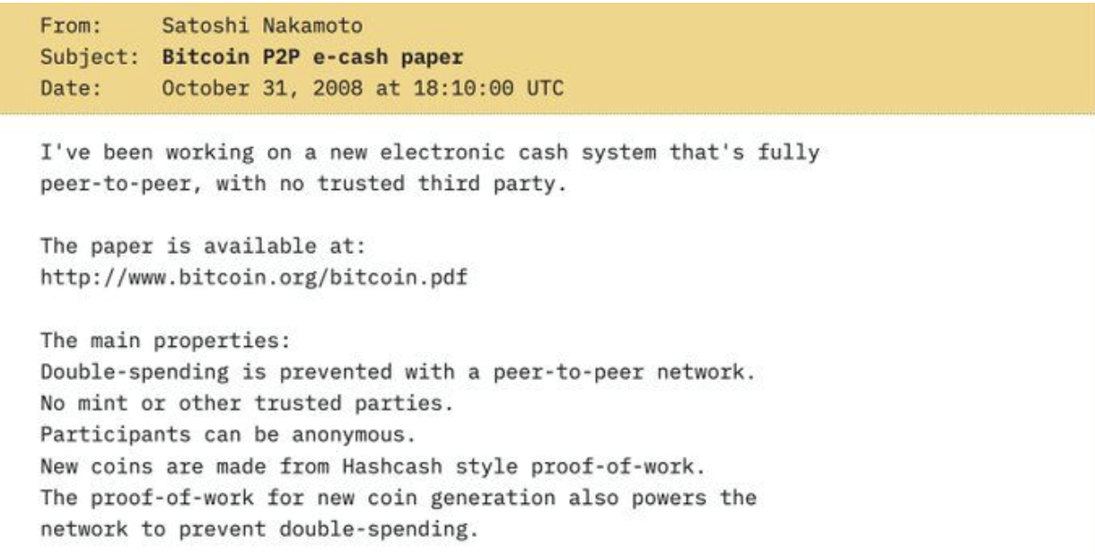
导入
Notes:
就这样，这场革命悄然拉开序幕——没有轰轰烈烈的喧嚣，而是一份只有九页的在线提案，即后来广为人知的“白皮书”。它详细阐述了比特币的运作原理。
Adam Back是一位著名的英国计算机科学家和密码学家。他是加密朋克的重要人物之一，在1990年代，主要研究密码学和计算机科学的交叉领域。他在隐私和加密方面的早期工作是在一家名为Zero Knowledge Systems的公司工作的。他曾担任诺基亚顾问，负责将电子现金用于手机的可行性。
互联网刚刚兴起，电子邮件作为当时互联网的第一应用，在大众普及。然而，随之而来的便是垃圾邮件的泛滥。为了防止垃圾邮件，不少人开始尝试解决这个问题。
1992年，微软杰出的科学家Cynthia Dwork和Moni Naor在加利弗里亚的年度国际密码学会议上发表了一遍题为《通过处理或打击垃圾邮件进行定价》的论文，该论文详细的介绍了通过引入定价功能的协议来减少垃圾邮件的系统，主要想法是要求用户计算一个中等难度但不难处理的功能，以获得资源访问权限，从而防止轻率的使用，这是最早的工作量证明系统。
五年后，1997年3月，Adam Back在密码朋克邮件列表发送了一封主题为《A partial hash collision based postage scheme》的邮件，提出了Hashcash。
Hashcash使用一种叫做工作量证明（Proof of Work）的技术来防止垃圾邮件。简单来说，就是发送邮件前需要进行一些计算，这对于发送少量邮件来说，并不会有很大计算量，但如果你想大批量发送邮件，计算量就十分巨大。
谈及Hash算法，我们需要区分普通Hash和密码学中的Hash，普通hash算法属于一种基本的数据结构，像C++标准库中的Hashmap，Java中的Hashmap，Python中的Dict都采用Hash算法。而密码学中的Hash算法，可以用一个公式来描述：
摘要|散列值|指纹 = hash（消息）
算法的输入是消息或者一堆二进制内容，最终输出的是固定长度的一个二进制串，可成为摘要，散列值，指纹等。密码学的Hash算法有五大重要特征：
1.消息是输入，输出值相同，而且所有的输出都是等长；2.不管输入多长，运算速度快；3.算法具备单向性，极难通过输出值获取输入值；4.输入信息一旦被修改，即使很轻微的修改，输出值也不一样；5.不存在Hash碰撞，也就是很难找到两个不同的消息，他们的输出值是一样的；
HashCash为了解决垃圾邮件泛滥的问题，提供的思路也很简单，就是在发邮件前先干点小活，这个活不能太重但至少要占用发送方的一些资源，做对了我才接收你的邮件。
举个简单的例子来说，我们每年春节过年买火车票的时候，登陆12306网站的时候会出现很变态的验证，早先的验证让你做一道题目1+1=？，升级后看字识图的验证，这是在消耗我们的眼力。只不过Hashcash消耗的是CPU的算力，它的方式如下：
1.在电子邮件的消息头中，增加了一个HashCash戳记(hashcash stamp)散列值；2.该散列值中包含收件人地址，发送时间，SALT，特别之处在于它至少前20位必须是0才是一个合法的hashcash戳记。3.为了得到合法的散列值，发送者必须经过多次尝试(改变SLAT值）才能获得。
HashCash的设计就是希望基于数学难题，希望你做一些工作，也就是付出CPU的计算代价（算力），得到正确的结果后才能获得某些资源。
Hash算法速度相对快速，输入数据相差一点点都会导致散列值的千差万别，Cash代表付出算力之后的资源回报（获得发送垃圾邮件或奖励比特币）。HashCash使用的是SHA-1（160位），前20个字符为0。比特币使用的是SHA-256（256位），前32个字符为0（难度增加后为前72个字符为0）。在HashCash中，算法的难度被设计为增加或减少一半，在比特币中难度设计是动态响应当前条件的。
互联网数字产品最强大的功能之一就是易于复制，但HashCash本身并不能完全用作现金。与金钱不同，它无法在其他地方重新使用，最重要的是，随着计算机每年的增长，Hashcash会遭受（超级）膨胀（现实美元体系中的最大问题）。
1990年代和2000年代初期的研究人员也在考虑数字对等货币。在此期间，Nick Szabo提出了Bit Gold，Back提出了他自己的B-money解决方案，两者都使用了计算能力来防止重复支出。但是，它们都不能有效地解决通货膨胀问题，尤其是在奖励用户创建新区块和新硬币的系统中。
“与其他人不同，虽然中本聪在正式发布比特币软件之前就发给了我，但我一直没有运行，在比特币发布后不久，Hal Finney就尝试使用比特币，并在邮件列表中写了一篇关于比特币工作原理的总结文章，之后我又重新去分析比特币。当时我就觉得，比特币与Chaum在1981年提出的协议相比，它有严重的隐私限制。”
随后比特币的发展势头越来越大，它不在是一个提议，而是一个真正去中心化的数字货币，为了解决未实现的隐私问题，在2013年提议创建Liquid等侧链， Adam Back与Greg Maxwell、Pieter Wulile（比特核心开发人员）等人于2014年创建Blockstream来开发这项技术。
Adam Back在比特币领域拥有悠久的历史，他对中本聪产生了影响，并且他作Blockstream的领导者，在当今的比特币社区中仍然具有非常重要的影响力

Slide 3
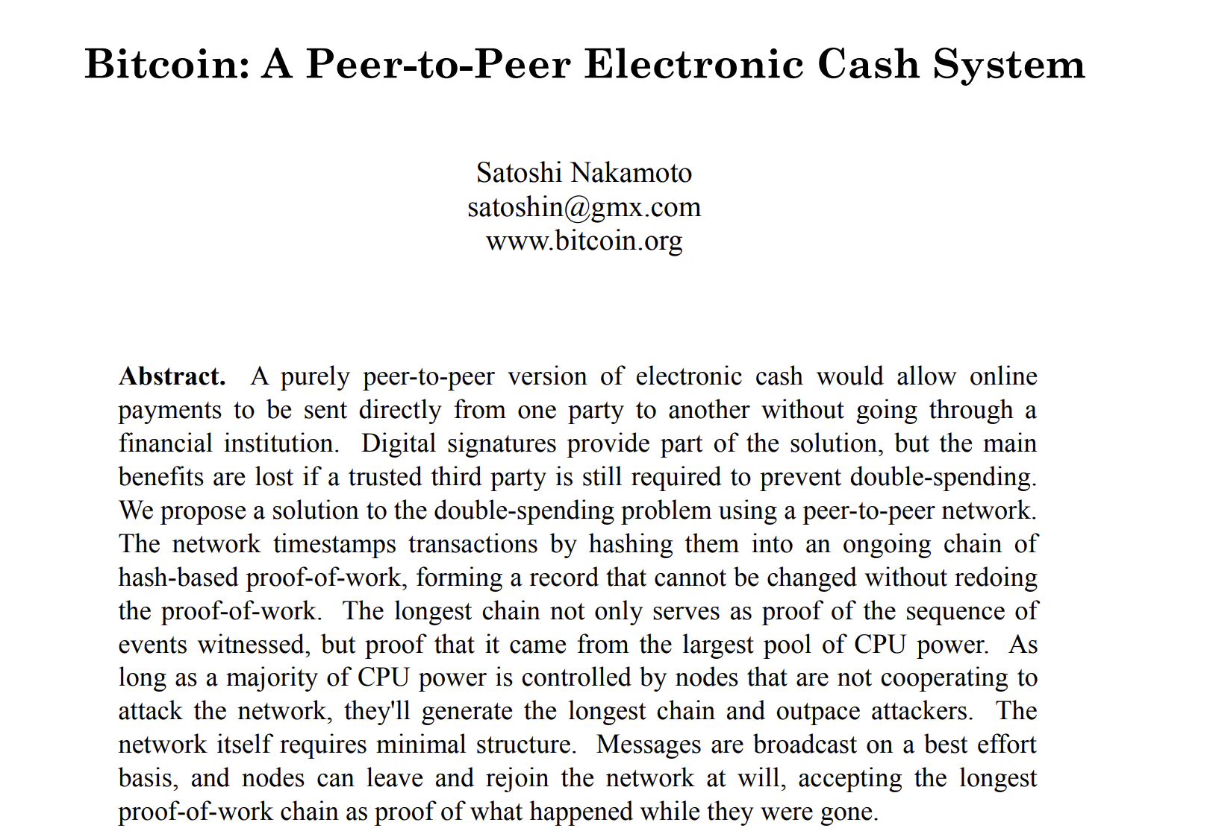
导入

Slide 4
导入
比特币以及支撑它的创新技术——区块链，掀起了全球对加密货币的狂热。无论比特币的最终命运如何，可以预见，区块链技术很可能成为它最持久的遗产。我们将看到，区块链已经开始深刻改变金融、货币乃至中央银行体系。随着技术的成熟与在经济活动各个领域的广泛应用，更为深远的变革还在路上。
Notes:
“传统货币的根本问题在于，它的运行完全依赖信任。人们必须相信中央银行不会滥发货币，但法定货币的历史上，背信的例子比比皆是。我们必须相信银行会妥善保管我们的资金并处理电子转账，但它们却在信贷泡沫中大肆放贷，而实际准备金寥寥无几。我们还得信任它们能保护隐私，不会让身份窃贼掏空我们的账户。它们庞大的运营成本更是让小额支付几乎不可能实现。”
中本聪接着指出，密码学工具能够彻底消除对“可信数据管理员”的依赖，并断言：“现在是时候让货币也实现这样的变革了。基于密码学证明的电子货币，不再需要第三方中介的信任，就能保证资金安全，让交易变得轻而易举。”

Slide 5
时机决定一切
比特币的问世公告虽然低调、只是一次虚拟事件，但其时机几乎不能更为恰当。
距雷曼兄弟宣布破产仅仅过去六周
到2008年12月，美联储已将其主要政策利率下调至接近零的水平，并不得不启动QE
美联储在短短三年间大幅扩张了其资产负债表：从2008年9月的 0.9万亿美元，激增至2011年12月的 2.9万亿美元，主要通过购买美国国债和其他金融资产实现。同时，美国联邦政府也维持了巨额财政赤字，使其公共债务总额在此期间增加了 5万亿美元以上。

Slide 6
时机决定一切
中本聪阐述白皮书的核心思想：“传统货币的根本问题在于，它的运行完全依赖信任。我们必须信任中央银行不会滥发货币，但法定货币的历史却充斥着对这种信任的背叛。我们必须信任银行能够妥善保管我们的资金并顺利完成电子转账，但银行却往往在信贷泡沫的浪潮中大量放贷，而实际储备金微乎其微。我们还必须信任他们能保护我们的隐私，不会让身份窃贼掏空我们的账户。而他们庞大的运营成本，则让小额支付几乎无法实现。”

Slide 7
时机决定一切
比特币最初的设计目标，是作为一种交换媒介，能够在传统金融机构和政府监管之外，促成金融交易的进行，同时只依赖交易双方的数字身份。这看起来是个极具挑战的任务——毕竟，当两方彼此既没有信任基础、甚至不清楚对方真实身份时，又怎能在没有可信中介的情况下，对交易结果充满信心呢？

Slide 8
时机决定一切
比特币以一种“假名化（pseudonymous）交换媒介”的身份吸引了关注。
2013年，数字交易平台 Coinbase 就曾在一个月内售出价值 100万美元的比特币；到2015年底，比特币的价格已达到 约400美元。
支付手段➔➔➔➔价值贮存？
Notes:
比特币的价值不会像法定货币那样因无限增发而被稀释，因为它的供应被严格控制，并最终固定在一个上限——总量 2100万枚（具体机制将在后文解释）。这与法币形成鲜明对比：中央银行可以不设限地创造新的货币。

Slide 9
时机决定一切
比特币的波动与新对手的产生
比特币本身的问题：价格剧烈波动、交易成本高昂、以及无法完全保障匿名性。市场的回应，是大量尝试解决这些问题的新型加密货币的涌现。到 2021年5月，市值超过 100万美元 的加密货币已达 约1700种，另有超过 500种 的市值超过 10万美元。

Slide 10
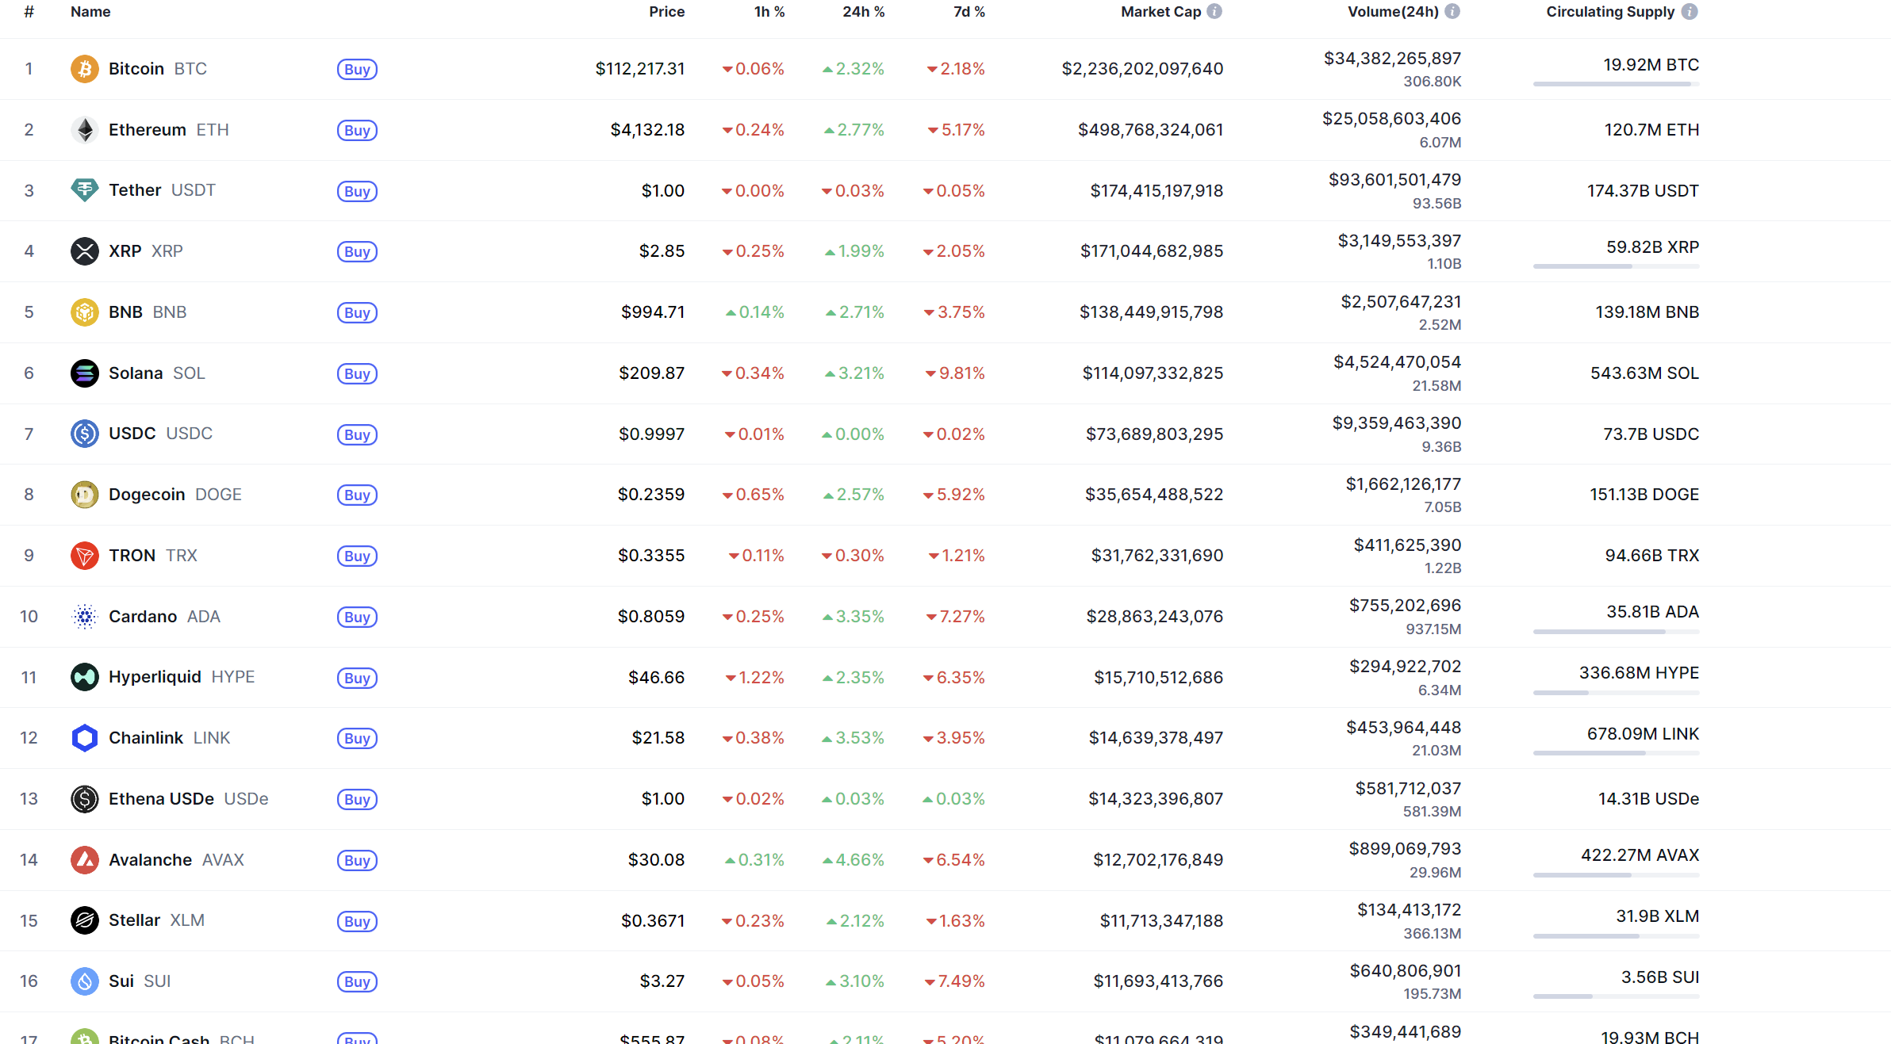
时机决定一切
比特币的波动与新对手的产生
比特币本身的问题：价格剧烈波动、交易成本高昂、以及无法完全保障匿名性。市场的回应，是大量尝试解决这些问题的新型加密货币的涌现。到 2021年5月，市值超过 100万美元 的加密货币已达 约1700种，另有超过 500种 的市值超过 10万美元。

Slide 11
比特币基石
高效支付系统的关键特征：
提供高效识别并连接交易双方的手段
能够便捷地促成并验证交易本身
确保交易记录可以轻松验证，并且是不可更改、不可撤销的
防止同一单位货币被重复使用
比特币用一种面向公众的信任机制，取代了对政府或私人机构的依赖，解决了上述问题。

Slide 12
比特币基石——密码学
密码学（Cryptography），通常指的是发送方对信息加密，以及接收方对信息解密。在人类历史的发展过程中，出现过各种不同的密码技术，用于传递机密信息。尽管比特币被称为“加密货币”（cryptocurrency），它并不涉及传统意义上的加密。事实上，如我们将看到的那样，比特币的账户余额和交易记录，全都是电子化的，并且完全公开地记录在互联网上的公共数字账本之上。比特币确实借鉴了一些密码学概念，但这些概念主要用于保护交易参与者的隐私，以及确保公共账本的完整性。
Notes:
在一战和二战中，美国的切罗基族和纳瓦霍族“密码谈话者”发挥了重要作用，他们设计了特殊的代码，能够有效防止敌人破译，从而确保作战信息的安全。
另一方面，著名的“波兰破译小组”——一群与阿兰·图灵及布莱切利庄园的其他破译专家合作的波兰数学家——则成功破解了德国的恩尼格玛密码机，被认为对缩短二战进程作出了关键贡献。

Slide 13
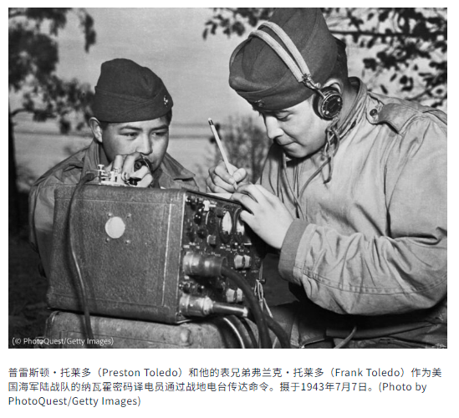
Notes:
美国海军陆战队挑选了29名纳瓦霍部落的成员，用他们部落十分复杂的口头语言创建一套密码。当美国海军陆战队于1942年在瓜达尔卡纳尔岛（Guadalcanal）登陆并于1945年在硫磺岛（Iwo Jima）打响关键战役时，纳瓦霍密码译电员（Navajo Code Talkers）与他们并肩作战。
这些密码译电员用自己部落的语言通过电话和电台进行军事通讯。他们用纳瓦霍词汇代替军事用语。例如，用鸡蛋代表炸弹，用不同种类的鸟代表不同的飞机类型等。他们还用其他字母代替普通的英语字母进行拼写。
国家情报局局长办公室（Office of the Director of National Intelligence） 介绍说，纳瓦霍密码译电员用这种办法可以在20秒内解译3行英语电文，而通用的破译机则需要30分钟。而且那些机器需要得到安全保管，但一位携带无线电的密码译电员可以去任何地方。
纳瓦霍密码译电员参加了美国海军陆战队在太平洋战区的每一场主要战役，使海军陆战队在整个战争期间获得重大优势。例如在长达近一个月的硫磺岛战役期间，6名海军陆战队的纳瓦霍密码译电员成功地传送了800多条电文。
其他美国印第安人，其中包括科曼奇（Comanche）和梅斯夸基（Meskwaki ）部落，在第二次世界大战期间的欧洲和北非战区传递秘密信息。据美国国防部介绍，他们为国服务延续了上一代人的传统，当时乔克托（Choctaw）、切罗基（Cherokee）、科曼奇、奥塞奇（Osage）、拉科塔（Lakota）和夏安（Cheyenne）部落的成员在第一次世界大战期间都传递过秘密信息。
纳瓦霍密码译电员创造了现代军事历史上唯一不可破解的密码。他们为国服务持续到1945年作为第二次世界大战结束标志的对日战争胜利日（ V-J Day）。

Slide 14
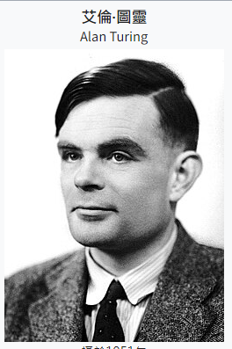

Slide 15
比特币基石——公钥和私钥
某些类型的密码学系统可以为个人（或用户ID）生成一对数字密钥——一个公钥和一个私钥。
公钥可以被广泛公开，而不会带来安全风险。
一旦有人使用某个个体的公钥来加密信息，那么只有掌握了与该公钥对应的私钥的人，才能解密这条信息。
远比普通密码复杂。

Slide 16
比特币基石——公钥和私钥
在匿名数字支付系统中，公钥和私钥是核心要素。
一枚数字货币会被“刻上”其所有者的公钥；同时，它也与所有者的私钥绑定，以确保它只属于唯一的持有者。
每一枚数字货币都由一对公钥和私钥来标识。
当货币转移时，当前的持有者会用自己的私钥进行数字签名，同时附上下一位持有者的公钥（即收款人）。任何人都可以通过检查发送方和接收方的公钥，来验证这枚货币的所有权链条。

Slide 17
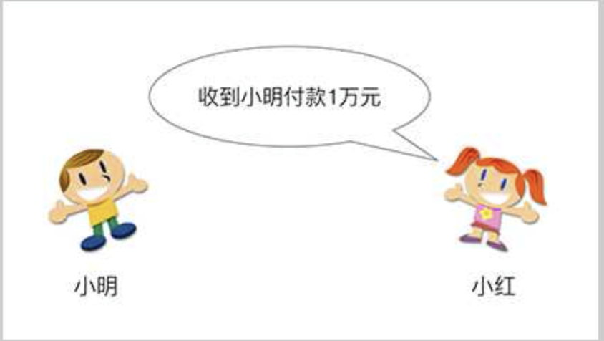
比特币基石——公钥和私钥
在比特币这种去中心化的P2P网络中，并没有一个类似银行这样的信任机构存在，要想在两个节点之间达成交易，就必须实现一种在零信任的情况下安全交易的机制。创建交易有两种方法：我们假设小明和小红希望达成一笔交易，一种创建交易的方法是小红声称小明给了他1万块钱，显然这是不可信的：

Slide 18
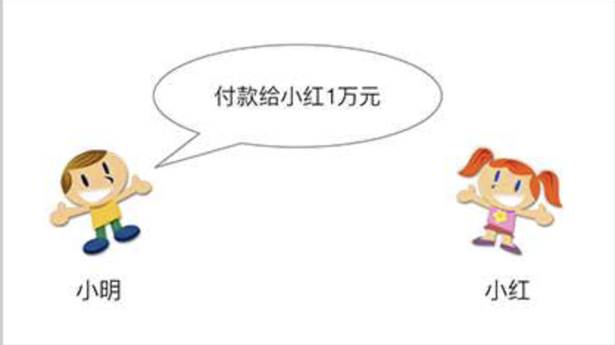
比特币基石——公钥和私钥
还有一种创建交易的方法是：小明声称他给了小红一万块钱，只要能验证这个声明确实是小明作出的，并且小明真的有1万块钱，那么这笔交易就被认为是有效的：

Slide 19
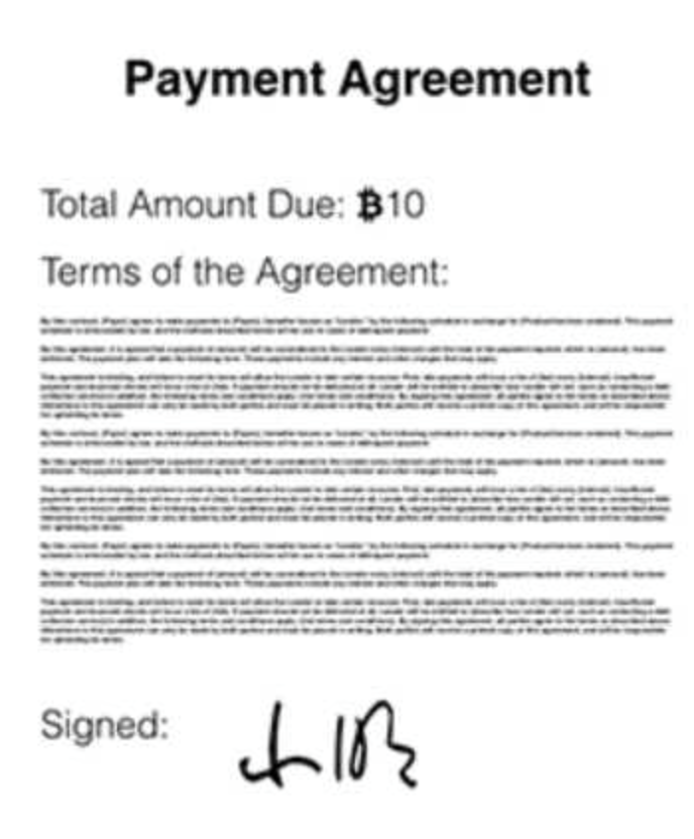
比特币基石——公钥和私钥
如何验证这个声明确实是小明作出的呢？数字签名就可以验证这个声明是否是小明做的，并且，一旦验证通过，小明是无法抵赖的。在比特币交易中，付款方就是通过数字签名来证明自己拥有某一笔比特币，并且，要把这笔比特币转移给指定的收款方。使用签名是为了验证某个声明确实是由某个人做出的。

Slide 20
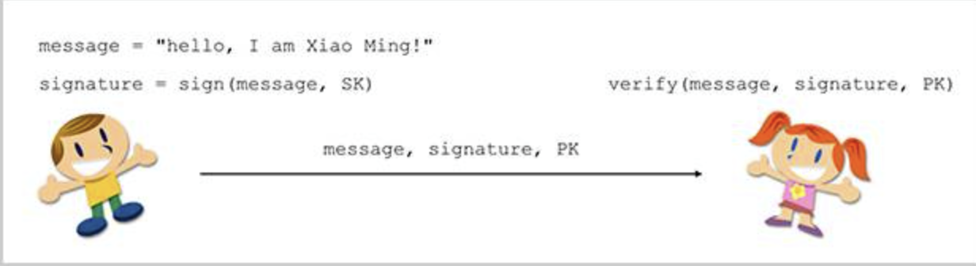
比特币基石——公钥和私钥
而在计算机中，用密码学理论设计的数字签名算法比验证笔迹更加可信。使用数字签名时，每个人都可以自己生成一个秘钥对，这个秘钥对包含一个私钥和一个公钥：私钥被称为Secret Key或者Private Key，私钥必须严格保密，不能泄漏给其他人；公钥被称为Public Key，可以公开给任何人。当私钥持有人，例如，小明希望对某个消息签名的时候，他可以用自己的私钥对消息进行签名，然后，把消息、签名和自己的公钥发送出去：

Slide 21
比特币基石——公钥和私钥
数字签名算法在电子商务、在线支付这些领域有非常重要的作用：
首先，签名不可伪造，因为私钥只有签名人自己知道，所以其他人无法伪造签名。
其次，消息不可篡改，如果原始消息被人篡改了，那么对签名进行验证将失败。
最后，签名不可抵赖。如果对签名进行验证通过了，那么，该消息肯定是由签名人自己发出的，他不能抵赖自己曾经发过这一条消息。

Slide 22
比特币基石——公钥和私钥
和传统支付方式相比：
纸币：上面既没有付款人名字，也没有收款人名字，完全依赖实物占有。
支票：上面有付款人和收款人的姓名，付款人账户号码，甚至可能有收款人的账户号码。这些信息相当于公钥。但仅有这些信息还不够，还必须要有收款人的有效签名，支票才能兑现。
借记卡：有一个账户号码。即使号码泄露或卡片遗失，也没有关系，因为只有持卡人知道对应的 PIN码 才能使用。
不过，传统支付系统容易遭遇伪造与欺诈，而在数字世界中，这种风险更让人担忧。

Slide 23
比特币基石——公钥和私钥
一个安全的密码学系统能确保：
仅凭公钥，别人无法反推出对应的私钥；
只有持有私钥的真正所有者，才能“解锁”并使用数字货币进行支付。
这使得网络中与某个公钥绑定的人（或节点，即网络中的某台计算机）可以得到认证——因为只有掌握私钥的人，才能生成有效的数字签名来解锁并转移货币。更重要的是，密码学技术支持单向验证：发送方可以用自己的数字签名来发起交易，但并不会泄露其私钥本身。
Notes:
例如，如果 Jack 把一枚数字货币转给 Jill，他会用 Jill 的公钥来完成转账。此时，只有真正的 Jill，凭借与其公钥对应的私钥，才能解锁并使用这枚数字货币，再转给别人。

Slide 24
比特币基石——公钥和私钥
比特币采用的ECDSA签名算法需要一个私钥和公钥组成的秘钥对：私钥本质上就是一个1～2^256的随机数，公钥是由私钥根据ECDSA算法推算出来的，通过私钥可以很容易推算出公钥，所以不必保存公钥，但是，通过公钥无法反推私钥，只能暴力破解。
比特币的私钥是一个随机的非常大的256位整数。它的上限，确切地说，比2^256要稍微小一点：0xFFFF FFFF FFFF FFFF FFFF FFFF FFFF FFFE BAAE DCE6 AF48 A03B BFD2 5E8C D036 4140

Slide 25
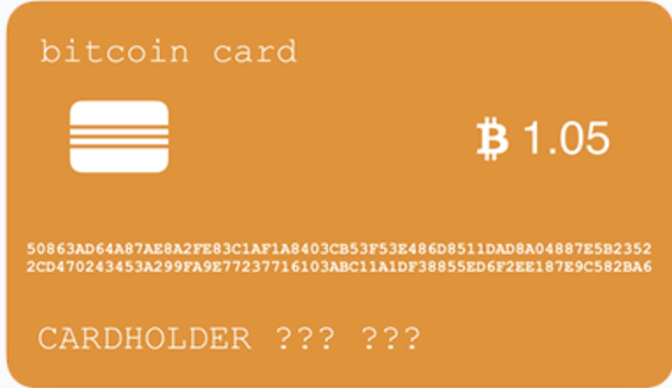
比特币基石——公钥和私钥
比特币的公钥是根据私钥推算出的两个256位整数。如果用银行卡作比较的话，比特币的公钥相当于银行卡卡号，它是两个256位整数：

Slide 26
比特币基石——公钥和私钥
比特币的私钥相当于银行卡密码，它是一个256位整数：
18E14A7B6A307F426A94F8114701E7C8E774E7F9A47E2C2035DB29A206321725
与银行卡密码的区别？
由于比特币账本是全网公开的，所以，任何人都可以根据公钥查询余额，但是，不知道持卡人是谁。这就是比特币的匿名特性。
比特币私钥的安全性在于如何生成一个安全的256位的随机数。不要试图自己想一个随机数，而是应当使用编程语言提供的安全随机数算法，但绝对不能使用伪随机数。
Notes:
银行卡的卡号由银行指定，银行卡的密码可以由用户随时修改。而比特币“卡”和银行卡的不同点在于：密码（实际上是私钥）由用户先确定下来，然后计算出“卡号”（实际上是公钥），即卡号是由密码通过ECDSA算法推导出来的，不能更换密码，因为更换密码实际上相当于创建了一张新卡片。

Slide 27
比特币基石——公钥和私钥
比特币钱包
比特币钱包实际上就是帮助用户管理私钥的软件。因为比特币的钱包是给普通用户使用的，它有几种分类：
本地钱包：是把私钥保存在本地计算机硬盘上的钱包软件，如Electrum；
手机钱包：和本地钱包类似，但可以直接在手机上运行，如Bitpay；
在线钱包：是把私钥委托给第三方在线服务商保存；
纸钱包：是指把私钥打印出来保存在纸上；
脑钱包：是指把私钥记在自己脑袋里。
作为用户，可以生成任意数量的私钥-公钥对，公钥是接收别人转账的地址，而私钥是花费比特币的唯一手段，钱包程序可以帮助用户管理私钥-公钥对。

Slide 28
比特币基石——数据可靠性
在一个电子支付系统中，如果交易量极大，就需要占用巨量的数字存储空间。因为每一笔交易都会涉及多种信息，包括交易双方的数字身份（即公钥）、交易金额，以及交易的日期和时间。要保证这种支付系统的可靠性，就必须让任何一台连接到互联网的计算机都能方便地验证这些交易信息。
Notes:
但问题在于：如果要在计算机网络之间反复传输海量交易信息，整个过程将会既缓慢又繁琐。

Slide 29
比特币基石——数据可靠性
哈希函数和默克尔树是确保电子支付系统在高效性和可靠性之间取得平衡的关键工具。
哈希函数（hash function）：它能把交易信息压缩成一种固定、标准化的格式，从而实现快速验证。
默克尔树（Merkle tree）：它能以一种结构化的方式整合这些哈希结果，使得即使面对海量交易，验证过程依然可以被大大简化。

Slide 30
哈希函数
它能够把任意长度的字母数字字符串（可能是一段消息、一个数字或它们的组合）压缩成另一段固定长度的字母数字字符串，称为 哈希值（hash）。
确定性：同样的输入一定会得到相同的输出。
不可逆性：几乎不可能通过输出反推出输入（只要输入足够随机）。
高敏感性：哪怕输入发生极其微小的变化，输出的哈希值都会完全不同。
抗碰撞性：几乎不可能找到两个不同的输入，却产生同一个哈希值。

Slide 31
哈希函数
h = H(x)
对morning和bitcoin两个输入进行某种哈希运算，得到的结果是固定长度的数字：
H("morning") = c7c3169c21f1d92e9577871831d067c8
H("bitcoin") = cd5b1e4947e304476c788cd474fb579a
我们通常用十六进制表示哈希输出。

Slide 32
哈希函数
h = H(x)
因为哈希算法是一个单向函数，要设计一个安全的哈希算法，就必须满足：通过输入可以很容易地计算输出，但是，反过来，通过输出无法反推输入，只能暴力穷举。
H("???????") = c7c3169c21f1d92e9577871831d067c8
H("???????") = cd5b1e4947e304476c788cd474fb579a

Slide 33
哈希函数
h = H(x)
一个安全的哈希算法还需要满足另一个条件：碰撞率低。
碰撞是指，如果两个输入数据不同，却恰好计算出了相同的哈希值，那么我们说发生了碰撞：
H("data-123456") = a76b1fb579a02a476c789d9115d4b201
H("data-ABCDEF") = a76b1fb579a02a476c789d9115d4b201
Notes:
因为输入数据长度是不固定的，所以输入数据是一个无限大的集合，而输出数据长度是固定的，所以，输出数据是一个有限的集合。把一个无限的集合中的每个元素映射到一个有限的集合，就必然存在某些不同的输入得到了相同的输出。
哈希碰撞的本质是把无限的集合映射到有限的集合时必然会产生碰撞。我们需要计算的是碰撞的概率。很显然，碰撞的概率和输出的集合大小相关。输出位数越多，输出集合就越大，碰撞率就越低。

Slide 34
哈希函数
h = H(x)
安全哈希算法还需要满足一个条件，就是输出无规律。输入数据任意一个bit（某个字节的某一个二进制位）的改动，会导致输出完全不同，从而让攻击者无法逐步猜测输入，只能依赖暴力穷举来破解：
H("hello-1") = 970db54ab8a93b7173cb48f55e67fd2c
H("hello-2") = 8284353b768977f05ac600baad8d3d17

Slide 35
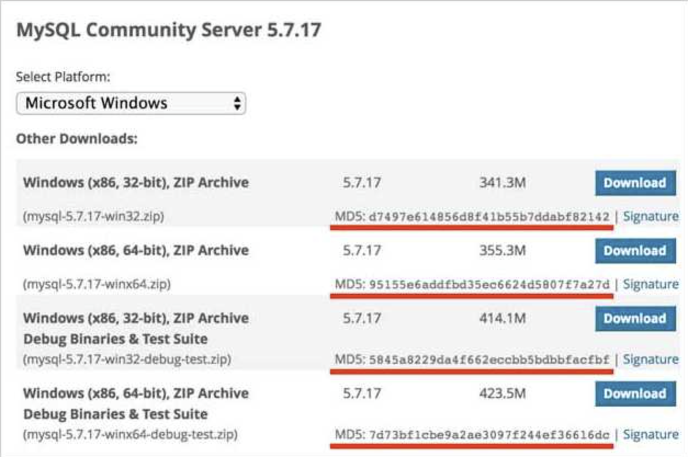
哈希函数

Slide 36
哈希函数
在加密货币中，哈希值就相当于一笔交易的 数字指纹。每一笔交易都有一个唯一的哈希值。只有当这笔交易的所有信息按照完全相同的方式编码，才会得到同样的哈希值。哪怕对交易中的任何细节进行极其微小的修改，都会导致哈希值完全不同。
此外，无论交易的大小或特征如何，其哈希值的长度都是完全相同的。这是因为在某种加密货币中，哈希函数本身保持不变。

Slide 37
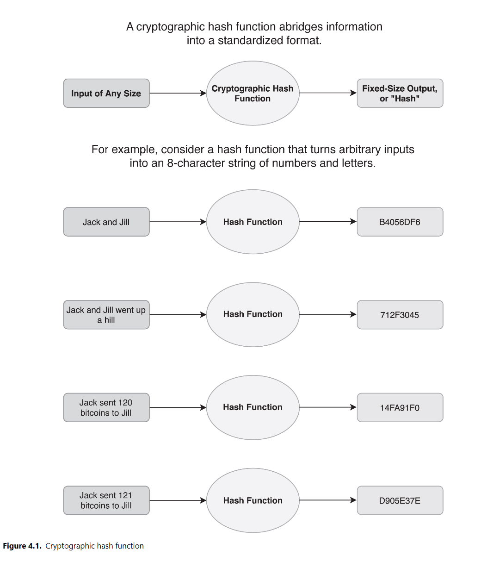

Slide 38
哈希函数
需要注意的是，虽然每笔交易对应一个唯一的哈希值，但无法从哈希值反推出原始交易。这是因为“哈希化”（即把交易或其他输入送入哈希函数得到哈希值）的过程本身会丢失信息。因此，这并不是一种加密过程，没有所谓的“解密”途径来重建交易内容。哈希值只能用于验证，而不是还原。

Slide 39
哈希函数
在比特币协议中，所使用的哈希函数叫做 SHA-256（SHA 即“安全哈希算法”，Secure Hash Algorithm）。它属于美国国家安全局（NSA）开发并由美国国家标准与技术研究院（NIST）发布的一类密码学函数。SHA-256 可以处理任意长度的输入消息，并将其压缩为一个 256 位（bit）消息摘要，即输出一个由 64 个字符组成的字母数字字符串。
1 character = 4 bits (hexadecimal)
2 characters (8 bits) = 1 byte
64 characters (256 bits) = 32 bytes
Notes:
比特（bit）：二进制数字，是最小的数据存储单位，只能取 0 或 1。
字节（byte）：数字信息的最小基本存储单元，由 8 个比特组成。通常 1 个字节代表 1 个字符。
在 SHA-256 中，采用 十六进制（hexadecimal）表示法，因此 4 个比特就可以表示 1 个字符（等价地，1 个字节可表示 2 个字符）。因此，64 个字符需要占用 32 个字节。

Slide 40
哈希函数
256 位安全级别意味着有 2^256 种可能的组合。暴力破解几乎不可能完成，即使用最快的超级计算机，也需要数百万年。数据表示也很紧凑：256 位 = 32 字节。
哈希函数能生成交易的“数字指纹”。每个哈希输出长度固定、格式标准化。即便哈希值比原始数据小得多，在网络上每次验证交易都传输哈希信息，仍然会带来效率问题。这就需要引入另一种技术手段来优化传输和验证过程。

Slide 41
默克尔树
计算机科学家兼密码学家拉尔夫·默克尔（Ralph Merkle）在他 1979 年斯坦福大学的博士论文中提出。
我们可以通过一个例子来理解它：假设需要压缩一组金融交易的信息，那么对应的默克尔树就是通过对每一笔交易分别计算哈希值（这些哈希值就是树上的“叶子”）开始的。接着，将两两哈希值组合，再次进行哈希运算，如此反复，直到只剩下一个最终的哈希值。这个结果就叫做“根哈希”(root hash)或“默克尔根”（Merkle Root），它相当于整组交易的唯一数字指纹。

Slide 42
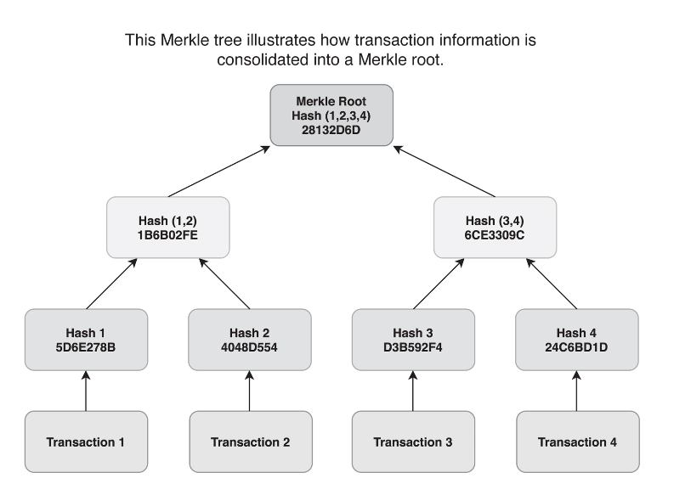

Slide 43
默克尔树
需要注意的是，即使只对其中一笔交易做出极其微小的改动——比如把 10.20 美元改为 10.21 美元——整个默克尔根都会发生彻底的变化。用 SHA-256 算法生成的默克尔根也是 64 位的字母数字字符串，因为它和生成原始哈希所用的函数是同一个。
默克尔根的作用在于保证交易集合的完整性——哪怕只篡改了一笔交易，它的哈希值会改变，进而影响该分支上的所有哈希，直到根哈希，从而使得篡改行为无处可藏。除此之外，默克尔根还能让人更高效地验证某笔交易是否属于一组合法交易，而无需掌握整个交易集合的全部信息。

Slide 44
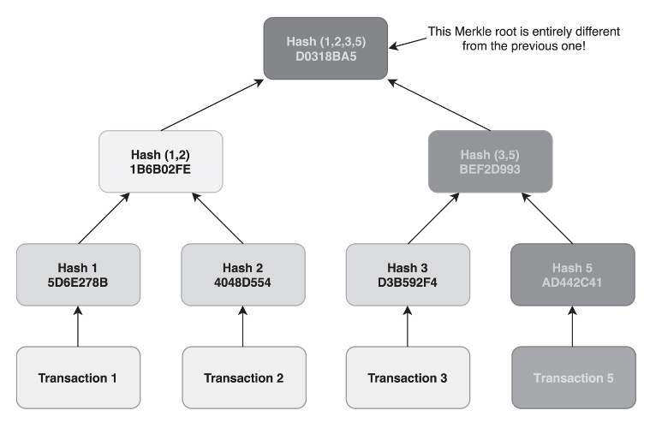
Notes:
画一个更大的tree，解释最后一句话

Slide 45
默克尔树
总结一下，Merkle 树有三大优势。
它能够让人轻松验证整个数据区块的完整性和有效性
它对存储空间的要求很低，因为它可以高效地压缩大量信息——只需要一个根哈希就能紧凑地代表整棵树
它的验证机制（即在一个庞大的交易集合中，只用少量信息就能证明某一笔交易确实包含在内）以及数据管理，只需要在网络上传输极少量的信息。

Slide 46
比特币基石——分布式账本技术（Distributed Ledger Technology）
早于比特币出现，但被比特币重塑。它本身并不依赖密码学。DLT 以电子数据库的形式存在，这些数据库由网络中的多个节点（计算机）同时维护并保持同步。网络由许多节点组成，但没有一个中心化的权威机构。每一笔交易信息都会被发送到网络中的所有节点进行验证，并被分组到带有时间戳的交易区块中。每个节点都维护着一份完整的交易记录副本。
DLT 不仅与支付相关，也适用于其他类型的交易。
DLT 的安全性依赖于其 透明性和去中心化特征。
Notes:
DLT 不仅与支付相关，也适用于其他类型的交易。从最基本的层面看，电子结算系统本质上就是一种会计账本，用来记录资产的所有权，而结算的过程就是更新这些资产转移的所有权记录。支付（资金从发送方到接收方的转移）之所以“结算”，就是因为发送方的账户余额减少，接收方的余额增加，账本也相应更新。同样，资产所有权的转移（例如公司股票份额或房屋产权的转移）只是将该资产的数字标识与新所有者的公钥重新绑定的过程。
DLT 的安全性依赖于其 透明性和去中心化特征。它不存在单点故障，使得网络更不易受到某些网络攻击；即使少数节点失效，也不会威胁整个网络的运行。此外，恶意攻击者也很难篡改分布式账本，因为对某一份账本的任何更改都会立即在整个网络中暴露。
透明性对于 DLT 的更广泛应用也十分重要。比如，对于一张发票或一笔支付而言，在任意时刻都能公开获知其当前所处的处理环节，这有助于提高效率和强化责任追究。任何人如果延迟批准发票或拖延支付，都会立刻暴露出来，因为处理流程中的每一步对于所有有权限访问账本的人来说都是清晰可见的。

Slide 47
比特币区块链
我们已经介绍了一种仅依靠 数字身份（公钥和私钥） 来实现安全支付的系统；我们阐述了如何利用 哈希函数和默克尔根（Merkle root） 来保证大量交易信息的完整性并实现验证；我们还讨论了一种能够让交易在整个网络中公开展示和共享的技术——分布式账本技术（DLT）。
Notes:
所有权与占有权的分离
雅浦人决定将石头保留在岛上的原地，而不是随身携带。他们发展出一套系统，用来记录谁是某块石头的所有者。只要能够证明自己拥有这块石头，就能完成交易。换句话说，证明所有权比占有实物更重要。那么，他们是如何做到的呢？答案就在于整个社区。
社区共识决定所有权
假设 A 拥有一块位于大树旁边的莱石，而 A 想用它换取 B 提供的食物。A 和 B 会向部落宣布这笔交易。如果在场超过一半的部落成员确认 A 的确是这块石头的主人，那么交易便被认可。之后，所有在场的人都会在心里记下：B 成为大树旁这块莱石的新主人。而没有在场的部落成员，则会在事后被告知并更新这一信息。
中心化 vs. 去中心化
雅浦人本可以任命一个专门的人来记录所有交易和所有权变更，但他们没有这样做，而是选择了集体记账的方式。这种方式具有以下优势：
可用性 —— 任意一群部落成员都能确认交易，不必依赖单一的记录人。
冗余性 —— 如果某个部落成员去世或消失，其他人仍然清楚谁拥有什么。
容错性 —— 如果某个人记错了所有权，其他人可以纠正他。
安全性 —— 如果有人想作弊，就必须贿赂超过一半的社区成员，而这远比收买一个“中央记录人”要困难。
透明性 —— 每个人都知道谁拥有什么财产。

Slide 48
比特币区块链
交易的验证、不可篡改性与可验证性
但这些要素仍不足以建立一个可靠和值得信任的支付系统。涉及资金转移的交易，首先需要 经过验证（validation），并且被 不可篡改化（immutability），这也包含了交易的不可逆性（irreversibility）。
举例，现金交易和银行卡交易。
Notes:
当你花 10 美元买一杯卡布奇诺时，这个交易在你把钞票交到收银员手中并带着热气腾腾的咖啡离开时，就立刻得到了验证并且不可更改。而且你也不可能再次花掉那张 10 美元钞票，因为你已经不再拥有它。
如果你不是用现金，而是用 与银行账户绑定的借记卡 买咖啡，那么银行会从你的账户中扣掉卡布奇诺的价格，你的账户余额也随之减少。当余额归零后，你就无法继续消费。若是使用 信用卡，消费会不断累积，最后你需要用支票或银行转账还款。不论哪种方式，你都不可能重复花掉同一笔钱，因为你的金融机构确保了这一点。

Slide 49
比特币区块链
交易的验证、不可篡改性与可验证性
然而，与实体货币不同，数字货币只是一串比特和字节。如果没有一个可信赖的机构来进行验证和记账，持有者就可能把同一枚数字币反复签署并支付给多个收款人，也就是所谓的 双重支付（double-spending）问题。
换句话说，一个去中心化系统即使通过数字签名保证了数字币的所有权安全，仍然无法避免这样的问题：任何人都可能尝试把已经花过的币再次花掉，只需再签署一次，将它支付给另一个人。
如何解决？
Notes:
举例来说，在之前提到的 Jack 和 Jill 的案例 中，Jack 必须使用自己的私钥来发起支付给 Jill。只有他知道与公开密钥对应的私钥。然而，即便 Jack 把数字币支付给了 Jill，他仍可能在该支付尚未被验证并结算（即双方的数字余额尚未更新）之前，重复使用同一枚币支付给其他人。
通常解决这些问题的办法，是引入一个可信的第三方来验证交易：它维护一个中央数据库，检查账户余额，防止双重支付，并拒绝不合规的交易。
但这样做，本质上只是复制了传统的中心化信任模式——依赖金融机构或其他可信方来验证与确认交易。
另一种思路是给交易加上数字时间戳，从而确保某一数字货币的首笔交易才是合法的。
然而，这种方法也带来新的麻烦。比如，当某些支付尚未被验证时，就可能出现争议：哪一笔交易才是最早带有时间戳的那一笔？

Slide 50
比特币区块链
去中心化的信任机制
比特币的核心创新之一，在于它能在没有中央机构或可信任权威的情况下，以去中心化的方式来验证交易，并且将交易记录永久保存、不可篡改。对于那些不愿意将信任交给政府或私人金融机构的人来说，这一点尤其具有吸引力。
原则上，分布式账本技术（DLT）本身就足以防止“双重支付” 。只要由一个或几个可信的主体来验证交易，并确保交易不能被撤销即可。而分布式账本的透明性和去中心化特征，能够帮助保障交易的完整性，因为任何企图篡改数据的行为都会很容易被发现。
Notes:
举例来说，在之前提到的 Jack 和 Jill 的案例 中，Jack 必须使用自己的私钥来发起支付给 Jill。只有他知道与公开密钥对应的私钥。然而，即便 Jack 把数字币支付给了 Jill，他仍可能在该支付尚未被验证并结算（即双方的数字余额尚未更新）之前，重复使用同一枚币支付给其他人。
通常解决这些问题的办法，是引入一个可信的第三方来验证交易：它维护一个中央数据库，检查账户余额，防止双重支付，并拒绝不合规的交易。
但这样做，本质上只是复制了传统的中心化信任模式——依赖金融机构或其他可信方来验证与确认交易。
另一种思路是给交易加上数字时间戳，从而确保某一数字货币的首笔交易才是合法的。
然而，这种方法也带来新的麻烦。比如，当某些支付尚未被验证时，就可能出现争议：哪一笔交易才是最早带有时间戳的那一笔？

Slide 51
比特币区块链
去中心化的信任机制
高度的交易透明性是比特币在不依赖第三方的情况下，同时实现“交易验证”和“不可篡改”这两个目标的关键。比特币通过一个基于点对点网络（P2P）的“公共共识机制”。在这个机制中，所有参与者几乎能够实时收到整个网络中的每一笔交易信息。
我们来进一步讨论一些具体细节!

Slide 52
比特币区块链
去中心化的信任机制
所谓点对点网络，就是一个由许多计算机（节点）组成的庞大网络，这些计算机通过互联网相互连接，但没有任何一台计算机拥有特殊地位，也不需要中央服务器来分发信息。这个网络不受官方或私人机构的管理或控制。如果你愿意，你的电脑也可以成为其中的一个节点。

Slide 53
比特币区块链
去中心化的信任机制
比特币的数字货币存放在“比特币钱包”里。钱包是通过软件生成的数字账户，它运行在网络中（使用钱包并不要求你必须运行节点）。每个比特币钱包都与一对密钥绑定：一个是公钥——相当于钱包的公开数字身份；另一个是私钥——只有钱包拥有者才知道的秘密，用于发起交易。
因此，比特币钱包的持有者相当于真正“掌握了自己资金的钥匙”，并且可以直接与他人进行交易。
Notes:
（实际上，每个钱包可能拥有多对密钥，但为了简化讨论，我们只强调关键点：公钥是公开的，私钥只有拥有者自己知道，每对密钥都是独一无二的匹配。）

Slide 54
比特币区块链
去中心化的信任机制
当 Jack 向 Jill 转账 1 个比特币时，这笔交易会涉及 Jack 和 Jill 的数字身份（他们的钱包地址），并通过点对点网络广播出去。但交易并不会立刻被验证，而是会进入队列，并被整理进一个“区块”中。每个区块包含多笔交易，而每一笔交易都需要独立验证，确保其合法性，也就是确认这笔钱并不是被重复花费的。
那么，比特币是如何保证交易合法、完成验证，并在公共账本上实现不可篡改的呢？
Notes:
（实际上，每个钱包可能拥有多对密钥，但为了简化讨论，我们只强调关键点：公钥是公开的，私钥只有拥有者自己知道，每对密钥都是独一无二的匹配。）

Slide 55
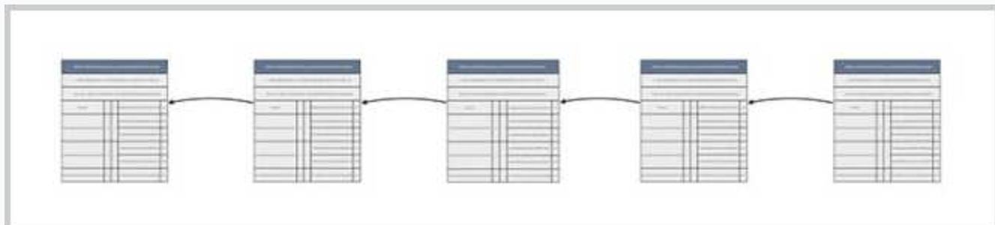
比特币区块链
区块链就是一个不断增长的全网总账本，每个完全节点都拥有完整的区块链。区块链是由一个一个区块构成的有序链表，每一个区块都记录了一系列交易，并且，每个区块都指向前一个区块，从而形成一个链条：

Slide 56
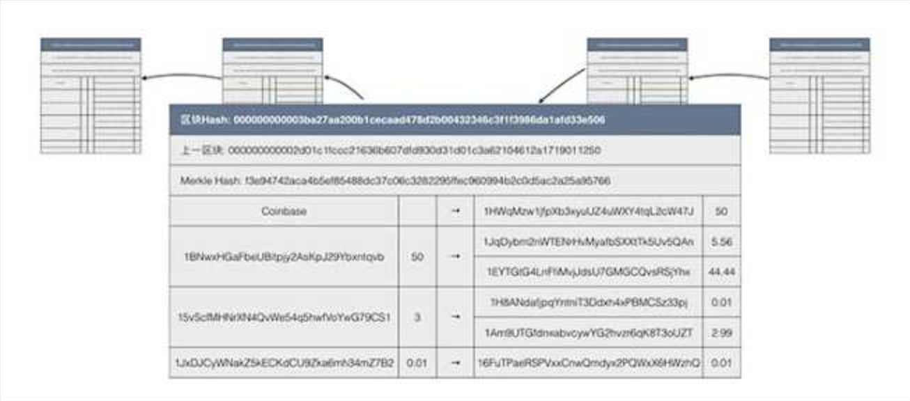
比特币区块链
如果我们观察某一个区块，就可以看到，每个区块都有一个唯一的哈希标识，被称为区块哈希，同时，区块通过记录上一个区块的哈希来指向上一个区块：
每一个区块还有一个Merkle哈希用来确保该区块的所有交易记录无法被篡改。

Slide 57
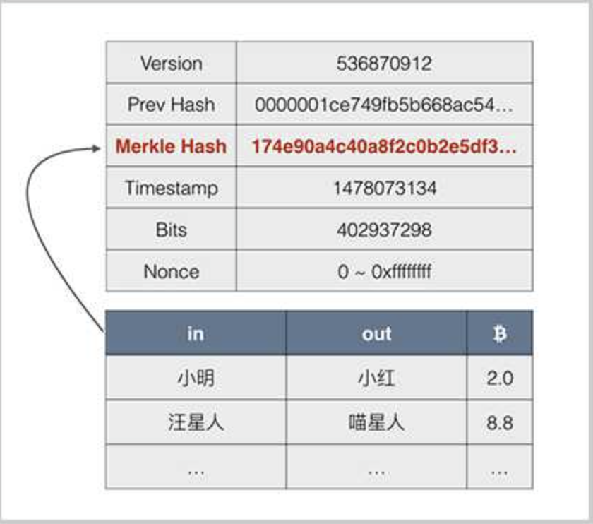
比特币区块链

Slide 58
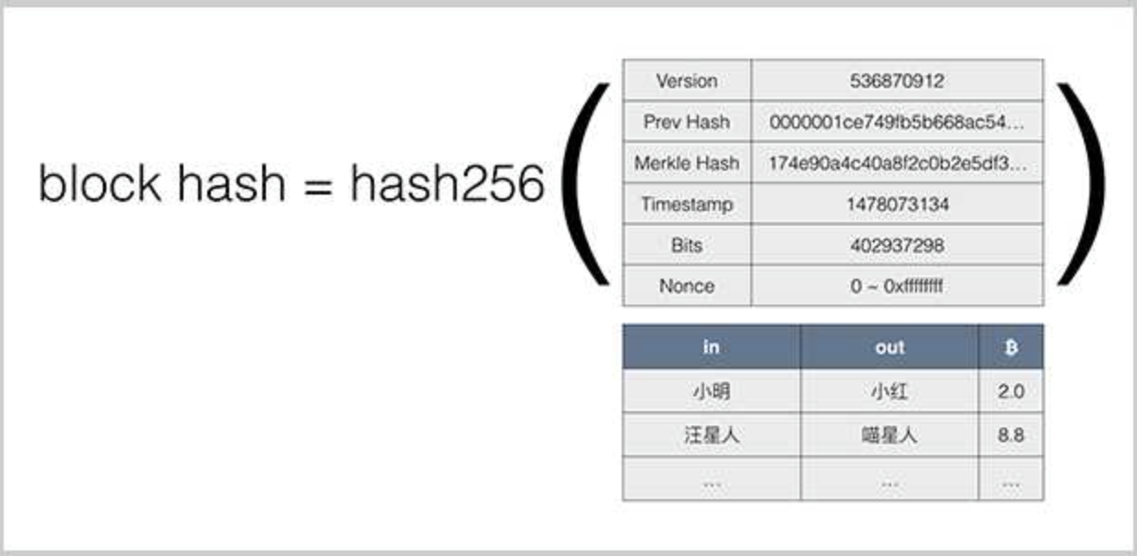
比特币区块链
区块本身用Block Hash——也就是区块哈希来标识。但是，一个区块自己的区块哈希并没有记录在区块头部，而是通过计算区块头部的哈希得到的：

Slide 59
比特币区块链
区块头部的Prev Hash记录了上一个区块的Block Hash，这样，可以通过Prev Hash追踪到上一个区块。由于下一个区块的Prev Hash又会指向当前区块，这样，每个区块的Prev Hash都指向自己的上一个区块，这些区块串起来就形成了区块链。
如果一个区块中的交易记录被修改，什么会改变？

Slide 60
比特币区块链
通过“工作量证明”达成共识
比特币通过一种称为工作量证明（Proof of Work, PoW）的协议，实现了交易验证与账本不可篡改的目标。为了在没有第三方的情况下完成这一点，每一个交易区块都必须有人来验证，并且整个网络都要认可该区块是有效的交易记录——这就是所谓的公共共识。

Slide 61
比特币区块链
什么是工作量证明？工作量证明是指，证明自己做了一定的工作量。
假设某个学校的一个班里，只有一个女生叫小红，其他都是男生。每个男生都想约小红看电影，但是，能实现愿望的只能有一个男生。到底选哪个男生呢？本着公平原则，小红需要考察每个男生的诚意，考察的方法是，出一道数学题，比如说解方程，谁第一个解出这个方程，谁就有资格陪小红看电影：

Slide 62
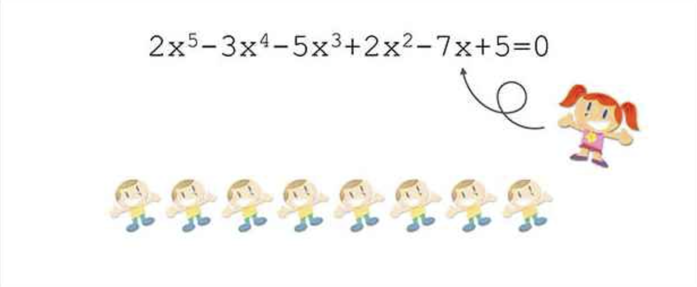
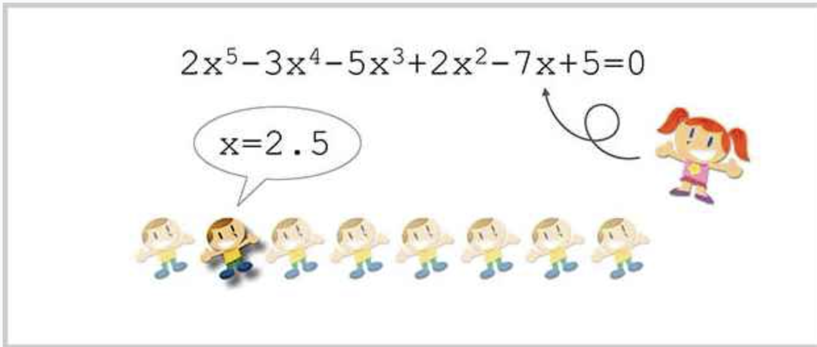
比特币区块链

Slide 63
比特币区块链
可以看出，解方程很困难，但是，验证结果却比较简单。所以，一个有效的工作量证明在于：计算过程非常复杂，需要消耗一定的时间，但是，验证过程相对简单，几乎可以瞬间完成。
现在出现了另一个问题：如果其他人偷看了小明的答案并且抢答了怎么办？

Slide 64
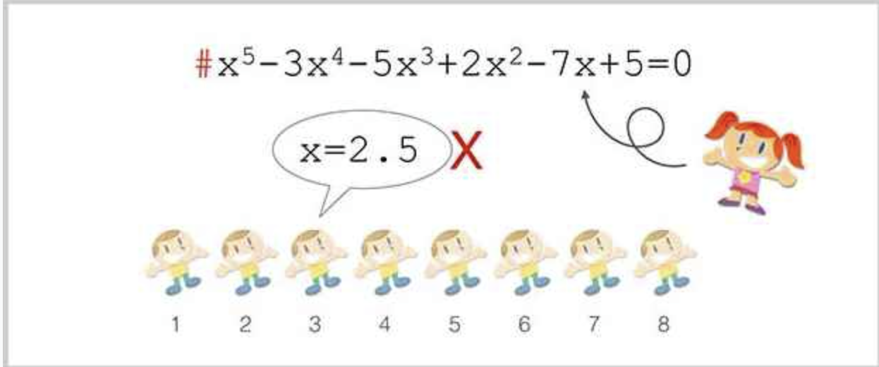
比特币区块链
要解决这个问题也很容易，小红可以按照男生的编号，给不同的男生发送不同的方程，方程的第一项的系数就是编号。这样，每个人要解的方程都是不一样的。小明解出的x＝2.5对于小军来说是无效的，因为小军的编号是3，用小明的结果验证小军的方程是无法通过验证的。

Slide 65
比特币区块链
通过“工作量证明”达成共识
“矿工”：获得创建新区块权利的人，被称为区块创建者。理论上，任何人都可以成为矿工——你只需下载相关软件，就能让你的电脑成为比特币网络中的一个节点。
工作量证明协议要求矿工们利用计算能力，去解决一种随机生成的密码学难题，这种难题与哈希运算有关。这些问题由比特币算法自动生成，全程没有人工干预。它们是一种数学谜题，其难度是可以量化的，并且唯一的解法就是依靠计算机的蛮力运算。

Slide 66
比特币区块链
通过“工作量证明”达成共识
具体来说，这些问题要求矿工找到某个输入值，使其通过 SHA-256 哈希函数后，输出的哈希值满足特定条件。
不断尝试、反复“猜测”的暴力破解是唯一路径。
计算机算力越强、速度越快。
强大的计算机每秒钟可以尝试数百万次可能的解，因此这些谜题必须足够困难，才能保持挑战性。
解决这些难题除了依赖“纯粹算力”别无他法，所以解出问题=向全网展示其工作——“工作量证明”的含义。

Slide 67
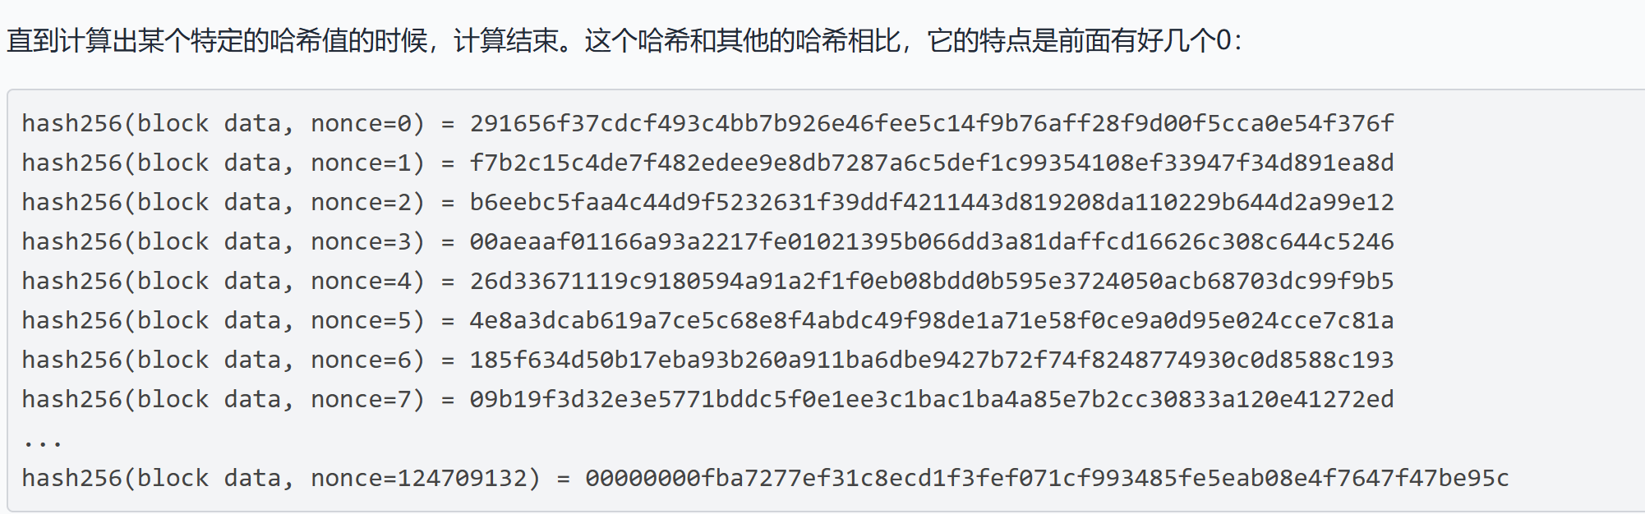
比特币区块链
通过“工作量证明”达成共识
要让计算机实现工作量证明，必须找到一种工作量算法，让计算机无法在短时间内算出来。这种算法就是哈希算法。通过改变区块头部的一个nonce字段的值，计算机可以计算出不同的区块哈希值：

Slide 68
比特币区块链
通过“工作量证明”达成共识
一旦某个节点成功解出了指定的难题，它就会将解答结果广播给网络中的其他节点，由大家来确认。这一步非常快速——因为在解答已经给出的情况下，验证它是否正确非常简单，只需检查该解答的哈希值是否满足要求的条件即可。
与此同时，网络还会检查区块中的交易是否合法，也就是说，这些交易是否对应比特币钱包中真实存在、尚未花费的余额。验证无误后，这个区块便会被添加到现有的公共账本中，并向所有人公开。

Slide 69
比特币区块链
通过“工作量证明”达成共识
这个公共账本就被称为区块链（blockchain）。原因很直观：一旦新的交易被收集整理成区块并通过验证，这些区块就会按顺序连接在一起。实现方式很简单——每个新区块都会包含前一个区块的哈希值，从而与它相连。这样一来，每一个新区块都递归地链接到之前所有的区块，形成一条完整的链。
在比特币系统中，一笔交易大约需要 10 分钟才能被确认有效（为什么？）。区块之间层层相连，再加上整个区块链会同时存储在成千上万个节点上，因此，如果有人试图篡改过去的交易记录，几乎会立刻暴露出来。
Notes:
因为每隔约 10 分钟，就会有一个新的区块被创建并添加到区块链上。正是由于区块之间的这种层层相连，再加上整个区块链会同时存储在成千上万个节点上，因此，如果有人试图篡改过去的交易记录，几乎会立刻暴露出来。

Slide 70
比特币区块链
通过“工作量证明”达成共识
PoW意义：减少欺诈、提升安全性，并在系统内建立信任。PoW为比特币的交易历史排定顺序，并且随着时间推移不断增加篡改数据的难度。
如何篡改交易记录？

Slide 71
比特币区块链
通过“工作量证明”达成共识
比特币网络中的最长链——也就是累计工作量最大的区块链——被所有节点公认为真实的公共账本，里面记录的交易才是合法有效的。如果攻击者想要实施“双重支付”，他必须制造出一个替代的区块或区块链分支，并且在其中写入与真实历史不同的交易记录。为了让网络中的其他节点接受这条伪造链，他必须让它的累计工作量超过原本合法的区块链。
Notes:
如果 Jack 想把刚刚转给 Jill 的比特币再花一次，他就必须制造一个新区块，把自己之前支付给 Jill 的那笔交易抹掉。如果他继续坚持“双重支付”，他就得不断花费算力去分叉区块链（创造一个新的分支），并且更困难的是，还要让其他节点认可每一次分叉版本为新的合法区块链。
而且，某笔交易在区块链中确认得越久远，Jack 就越难伪造。因为要从很早的某个区块开始制造分叉，意味着需要重建一条从那个时间点开始的完整区块链，并且累计工作量必须超过真实链。这需要的算力将是天文数字。正因如此，在比特币网络中，人们习惯上只在一笔大额交易被埋入至少 6 个区块之后，才认为它“最终确认”。这大约需要 1 小时。要伪造并回滚 6 个区块的交易，几乎需要不可能达到的庞大算力。

Slide 72
比特币区块链
在比特币网络中，人们习惯上只在一笔大额交易被埋入至少 6 个区块之后，才认为它“最终确认”。这大约需要 1 小时。要伪造并回滚 6 个区块的交易，几乎需要不可能达到的庞大算力。
正是工作量证明机制保障了区块链的安全。PoW 无法伪造，因为它要求投入真实的计算力——再聪明的软件或算法，都无法绕过密码学难题的暴力破解过程。
Notes:
在后面，我们会讨论一些比特币交易所被黑客入侵的案例——人们因此丢失了钱包里的比特币。但到目前为止，比特币的区块链本身从未被成功攻破。

Slide 73
比特币区块链
小结
区块链本质上是一个公开共享的交易账本，由分布在网络中的去中心化计算机节点共同维护。
经过验证的交易会被打包成区块，并通过矿工的计算工作添加到区块链上。
区块链的完整性依赖于其透明性与去中心化结构，这使得它几乎无法被篡改。
比特币的交易验证机制是去中心化的，而区块链也能在网络中实时更新。比特币的可信度还体现在交易验证的便捷性上。
整个系统的设计目标，就是保障货币的完整性，避免双重支付和伪造货币，从而不再需要银行或其他可信第三方来中介交易。

Slide 74
比特币区块链
小结
Hash应用使得区块链在大规模网络上也能保持数据库的一致性和完整性，而无需传输庞大的数据量。
哈希函数在比特币系统：
它们使得短数字签名成为可能；
它们是工作量证明（Proof of Work）的核心工具；
它们也被用来将经过验证的交易区块链接在一起。
为什么会有人愿意耗费算力来挖矿？
Notes:
获取算力需要花钱，还要支付电费。如果仅仅是为了“验证区块的荣誉”，那显然不够。事实是，比特币运行机制的奥妙，远不止于此。

Slide 75
区块链经济学
在整个系统中，还有一个关键环节不可或缺：激励机制。如果没有足够的激励，就没人愿意去承担验证每一个交易区块的工作。而在这个经济博弈中，激励的形式自然是货币奖励。
正是通过这种“为验证交易而发放奖励”的机制，新的比特币才被创造出来，并可以用于新的交易。换句话说，挖矿的过程不仅是验证交易的方式，也是整个系统中货币供应得以管理的手段。

Slide 76
区块链经济学
在比特币挖矿中，算力是决定性因素。挖矿不仅仅在于能否解出密码学难题，更在于谁能最先解出来，从而赢得奖励。因此，在任何时刻，所有活跃的矿工节点其实都在竞速——他们面对的谜题完全相同，比拼的就是谁先解出来。
挖矿=“实力”+“运气”
Notes:
这大概会让你打消用自己电脑去挖矿的念头。毕竟，你的 MacBook 再怎么好用，也难以和那些成排成片的专业矿机相比。
不过，也不必完全绝望。虽然强大的算力能显著提高获胜的概率，但毕竟这个谜题本质上还是“不断猜答案”，因此你的笔记本电脑偶尔也可能“走运”，比别人更早解出某个谜题。分配更多算力确实能提高几率，但运气也同样重要——只是，你可能需要非常非常好的运气。
实际上，即便你把家人和朋友所有的笔记本电脑都凑起来，你挖到一个比特币的几率，也大概就和你只买了一张彩票却想中头奖差不多。

Slide 77
区块链经济学
成为第一个解开加密难题并验证交易区块的人，会获得比特币作为奖励。这个“区块奖励”是比特币挖矿的核心动力，也是整个网络运行的关键支撑。
需要注意的是，挖矿并不是在“制造”新的比特币。真正发生的事情是：每一个新的交易区块，都会以一笔特殊的“coinbase交易”开始。这是一种没有输入、只有一个输出的交易，其内容就是给予矿工的奖励，加上区块中包含的用户所支付的交易手续费。

Slide 78
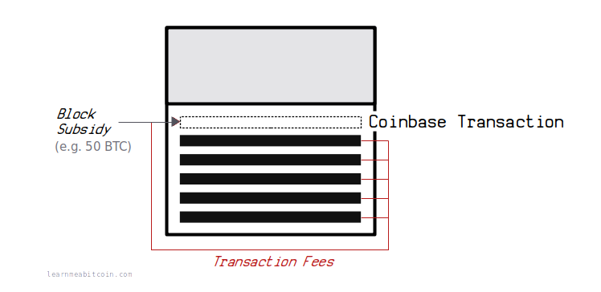
“coinbase 交易” 是区块中的第一笔交易。它由矿工在构建候选区块时主动加入，目的是在成功挖出该区块后，领取区块奖励（即“区块补贴 + 交易手续费”）。这种交易非常特殊：它只有一个空白的输入。因此，可以这样理解——所有新的比特币，都是通过 coinbase 交易的输出而产生的。
Notes:
说“生成币”的交易

Slide 79
区块链经济学
比特币区块链上的第一个区块，被称为“创世区块” ，是在2009年1月3日或之后被挖出的。除了常规的数据，这个区块还包含一段文字：“The Times 03 / Jan / 2009 Chancellor on brink of second bailout for banks.”
Notes:
这是英国《泰晤士报》在2009年1月3日的头版头条新闻标题，意为“财政大臣正面临第二次银行救助的边缘”。这段文字的加入，一方面被视为创世区块确实是在当天或之后生成的证据，另一方面也被解读为对传统银行体系不稳定性的隐晦批评。这个区块的奖励是 50个比特币。耐人寻味的是，这笔最初的区块奖励由于程序设定，永远无法被花费。也就是说，比特币的创造者无法从这第一批比特币中获利。或许在当时，他根本没有预料到，比特币有一天会变得如此值钱。然而，关于“工作量证明”（Proof of Work）机制，人们有一些担忧。其一，如果过多的矿工在同一时间找到难题的解，就会出现相互竞争的区块，从而破坏系统的稳定性；其二，如果矿工们过于追逐区块奖励，可能导致新区块生成速度过快，使这种加密货币的供应量失控膨胀，最终削弱它的价值。针对这些风险，比特币系统内置了解决方案：随着时间的推移，用来验证新区块的加密难题会逐渐变得更难，解题所需的计算力也会不断增加。正如前文所说，这些难题的“难度”是可度量的，而系统算法会自动、持续地进行调整。如果网络中的活跃矿工数量减少，难度也会自动降低，以保持系统的平衡与稳定。

Slide 80
区块链经济学
关于“工作量证明” 机制，人们有一些担忧。
如果过多的矿工在同一时间找到难题的解，就会出现相互竞争的区块，从而破坏系统的稳定性；
如果矿工们过于追逐区块奖励，可能导致新区块生成速度过快，使这种加密货币的供应量失控膨胀，最终削弱它的价值。
针对这些风险，比特币系统内置了解决方案：随着时间的推移，用来验证新区块的加密难题会逐渐变得更难，解题所需的计算力也会不断增加。这些难题的“难度”是可度量的，而系统算法会自动、持续地进行调整。如果网络中的活跃矿工数量减少，难度也会自动降低，以保持系统的平衡与稳定。
Notes:
这个区块的奖励是 50个比特币。耐人寻味的是，这笔最初的区块奖励由于程序设定，永远无法被花费。也就是说，比特币的创造者无法从这第一批比特币中获利。或许在当时，他根本没有预料到，比特币有一天会变得如此值钱。然而，关于“工作量证明”（Proof of Work）机制，人们有一些担忧。其一，如果过多的矿工在同一时间找到难题的解，就会出现相互竞争的区块，从而破坏系统的稳定性；其二，如果矿工们过于追逐区块奖励，可能导致新区块生成速度过快，使这种加密货币的供应量失控膨胀，最终削弱它的价值。针对这些风险，比特币系统内置了解决方案：随着时间的推移，用来验证新区块的加密难题会逐渐变得更难，解题所需的计算力也会不断增加。正如前文所说，这些难题的“难度”是可度量的，而系统算法会自动、持续地进行调整。如果网络中的活跃矿工数量减少，难度也会自动降低，以保持系统的平衡与稳定。

Slide 81
挖矿奖励减半
随着越来越多的比特币被挖出，每个区块的奖励会按照程序设定逐渐下降。这一过程被称为比特币减半（Bitcoin halving）：每隔一段时间，区块奖励就会减半，从而控制比特币总量的增长速度，确保比特币总量永远不会超过 2100万枚。
比特币减半大约每 210,000 个区块发生一次，每次奖励都会按几何级数下降50%。最近一次比特币减半发生在 2020年5月，当时每个新区块的奖励降至 6.25个比特币。考虑到最初的区块奖励是50个，这意味着在此次减半时，大约已有 1840万枚比特币被挖出。预计这一过程将在 2140年左右结束，届时所有比特币将被发行完毕。
继续挖矿的动机是什么？
Notes:
这个区块的奖励是 50个比特币。耐人寻味的是，这笔最初的区块奖励由于程序设定，永远无法被花费。也就是说，比特币的创造者无法从这第一批比特币中获利。或许在当时，他根本没有预料到，比特币有一天会变得如此值钱。然而，关于“工作量证明”（Proof of Work）机制，人们有一些担忧。其一，如果过多的矿工在同一时间找到难题的解，就会出现相互竞争的区块，从而破坏系统的稳定性；其二，如果矿工们过于追逐区块奖励，可能导致新区块生成速度过快，使这种加密货币的供应量失控膨胀，最终削弱它的价值。针对这些风险，比特币系统内置了解决方案：随着时间的推移，用来验证新区块的加密难题会逐渐变得更难，解题所需的计算力也会不断增加。正如前文所说，这些难题的“难度”是可度量的，而系统算法会自动、持续地进行调整。如果网络中的活跃矿工数量减少，难度也会自动降低，以保持系统的平衡与稳定。

Slide 82
挖矿奖励减半
为什么比特币总量设定为2100万？
“我对币的数量和分配时间表的选择是一种经过推算的猜测。这是一个艰难的决定，因为网络一旦启动，这个设定就锁定了，我们必须遵守。我希望选择一个能让价格与现有货币相似的数量，但未来不可知，这非常难。”

Slide 83
挖矿奖励减半
比特币减半对于维持这种去中心化货币的发行纪律至关重要，因为它不依赖任何中央权威。比特币总量的绝对上限，对那些将比特币视为可替代法定货币（如美元）的爱好者来说，具有重要意义。
如果比特币的梦想真的实现，即有一天它可以与法定货币抗衡，这一上限也可能带来一些负面影响。供应上限意味着比特币本质上是通缩型的。
Notes:
试想一个完全使用比特币作为货币的经济体系：随着经济增长和商品与服务产量的增加会发生什么？由于比特币供应固定，这些商品和服务的比特币价格会随着时间下降。价格下降听起来似乎是好事，但实际上可能带来的问题不比通货膨胀少。人们对未来价格下降的预期，可能会导致延迟消费和企业推迟投资，从而进一步压低需求和价格，引发经济的向下螺旋。

Slide 84
信息的存储与共享
截至2021年5月，全球已有超过九千个比特币节点，每个节点都拥有完整的比特币区块链副本（当时区块链的大小约为 350 GB）。这种冗余设计增强了网络的稳定性和安全性，也让验证信息变得更加便利，无需依赖单一节点或唯一的数据存储中心。
哈希函数和Merkle根的设计，帮助维护区块链的完整性。在实际操作中，区块链上某个区块对应的 Merkle 根，类似于大约两千笔交易的数字指纹。
区块头（block header）中还包含其他用于唯一标识该区块交易的信息，即区块的元数据。区块头是一个 80字节的字符串，包括比特币版本号、前一区块的哈希、Merkle根、时间戳以及该区块的难度目标。

Slide 85
信息的存储与共享
前一区块的哈希的引入，使最新区块与前一区块相连，并递归地连接到所有前序区块。通过这种方式，完整的比特币区块链可以在多个网络节点上维护，其完整性得到保证，同时也便于交易的验证。挖矿者在验证新区块交易时，实际上操作的是整个区块链历史的压缩版，这种压缩版通过所有比特币钱包的当前未花费余额体现出来。
比特币还具备其他设计特点，使其在作为交换媒介时可以被拆分为更小的单位。
比特币的拆分存在技术限制。每个比特币等于一亿 Satoshi，Satoshi 是比特币在区块链上记录的最小单位。1 Satoshi = 0.00000001 BTC。

Slide 86
比特币的成就
理解其背后区块链技术的巧妙之处，就必须考虑比特币当初试图解决的问题。金融市场交易中存在两个核心难题：信任与可验证性。交易双方——无论是个人还是企业——都需要确信，他们的付款能够被正确传递，并且一旦被确认是真实的，这些交易就会被记录为不可篡改，意味着不能被更改或撤销，而且能够被轻松验证。
Notes:
在传统场景中，使用央行发行的现金进行面对面交易，是实现这一目标的显而易见的方式，因为人们信任央行这一机构。但在数字环境下，这种信任机制就难以维持。此时，人们不得不依赖由各类可信机构运营的数字支付系统来完成交易。

Slide 87
比特币的成就
透明孕育信任
区块链技术通过透明性解决了可验证性的问题，同时也保证了交易的最终性。
一旦某个交易区块被验证并加入区块链，任何拥有互联网连接、并且知道如何查询的人，都可以轻松确认这些交易。
当一笔交易通过共识机制被确认后，它就不可能被删除或修改。
Notes:
在传统场景中，使用央行发行的现金进行面对面交易，是实现这一目标的显而易见的方式，因为人们信任央行这一机构。但在数字环境下，这种信任机制就难以维持。此时，人们不得不依赖由各类可信机构运营的数字支付系统来完成交易。

Slide 88
比特币的成就
透明孕育信任
许多参数——例如区块大小、区块奖励、比特币总量上限——实际上并非完全不可更改，只是由于没有一个集中的权威机构来决定，这类协议的修改必须通过比特币“社区”的共识才能被采纳。
在这一机制下，投票权力与算力（计算能力）大致挂钩，而算力的获取需要巨大的资金投入。正因如此，社区内部存在一种天然的约束机制：成员们基于自身利益，会抵制那些可能损害网络稳定或比特币价值的提案。
Notes:
这正是**“人民的力量”与“计算的力量”结合的最佳体现**。

Slide 89
比特币的成就
区块链技术的优势
区块链通过去中心化的验证机制与开放透明的可验证性，保证了系统中没有任何单一主体可以在交易验证中享有特权地位。正因如此，区块链将分布式账本技术（DLT）真正推向了去中心化的形态，彻底消除了在两方交易中依赖“可信中介”来处理和验证的必要。
区块链账本的不可篡改性同样至关重要：在这种机制下，单一恶意行为者无法覆写、攻击或操纵交易记录，从而大大降低了欺诈的可能性，并提升了人们对系统的信任。存储在公共区块链上的数据，天然能够抵御“双重支付”、欺诈、审查（访问限制）以及黑客攻击。
Notes:
无论比特币的最终命运如何，其背后的区块链技术本身都代表着一项具有深远影响的技术进步。

Slide 90
比特币的成就
区块链技术的优势
值得注意的是，创造新比特币的挖矿过程还有一个额外的目的：确保所有人对区块链副本的更新保持一致。这种协调至关重要，因为挖出一个新区块必须解决一个工作量证明问题，而这个问题包含了前一区块的哈希值，前一区块又与更早的区块顺序相连，逐级延伸。
比特币之后出现的大多数加密货币，都采用了这一机制来保证区块链参与者之间的协调。而那些本身不依赖虚拟货币的区块链，则需要采用其他方式来让所有人就账本的新内容达成一致。这些机制被称为共识算法，它们往往是区块链设计中最复杂、甚至最具争议的部分之一。

Slide 91
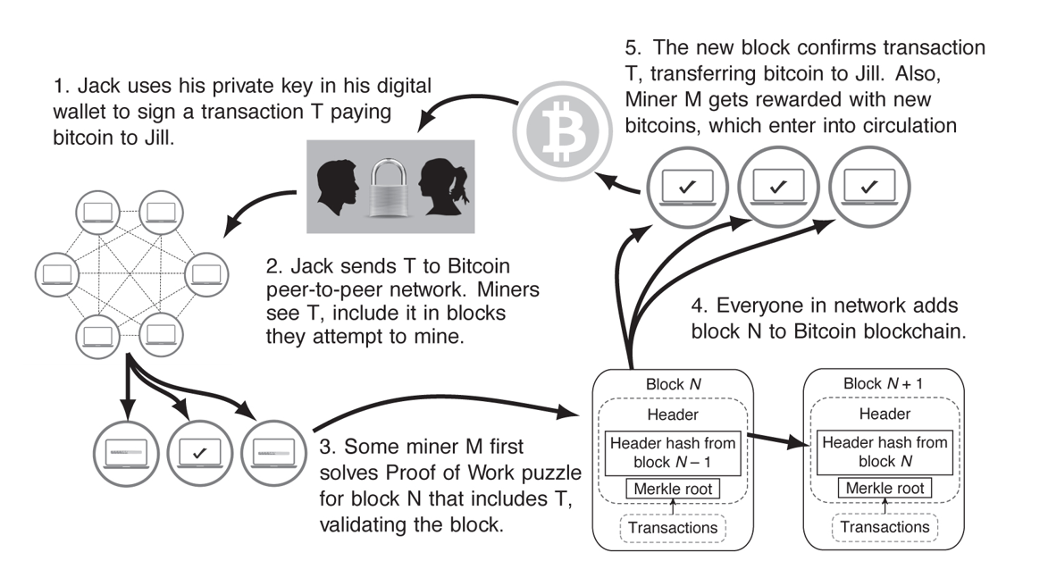

Slide 92
比特币的不足
价值不稳定
一种可靠的交换媒介，应当在与计价单位（即商品和服务标价所使用的货币单位）的比较中，保持相对稳定的价值。
2015年圣诞节时，一个比特币的价格大约是419美元。大约两年后，也就是2017年12月15日，比特币价格飙升至19,650美元，两年间涨了47倍。可另一方面，若有人在那个高点买入比特币，他的“圣诞礼物”可谓一团“虚拟煤块”：仅仅十天后，价格就跌至15,075美元，市值瞬间蒸发四分之一。到2018年12月15日，比特币价格进一步下跌至3,183美元，仅仅是一年前价格的六分之一。而到了2020年圣诞节，比特币又反弹至24,400美元。
“比特币披萨日”
Notes:
传说在2010年5月22日，一位住在佛罗里达的程序员 Laszlo Hanyecz 在一个网络论坛上，用一万枚比特币向另一位用户购买了两张棒约翰（Papa John’s）的披萨。这笔交易被广泛认为是比特币首次用于现实世界的购买行为。这一天因此在比特币圈内被奉为纪念日，每年都会被庆祝（你大概能想象庆祝方式）。当时的一万枚比特币价值大约40美元；而在十周年纪念日时，这笔“披萨钱”的价值大约已经达到9,000万美元。

Slide 93
比特币的不足
糟糕的交换媒介
2018年1月，北美比特币大会在迈阿密举行。就在大会即将开始前，主办方停止接受比特币的最后一分钟购票支付，并给出了原因：这种支付方式速度慢、成本高、且操作繁琐。大会官网指出，网络拥堵导致需要人工处理才能完成交易，这影响了他们停止接受加密货币支付的决定。
到了2020年大会时，主办方已经接受近三十种加密货币付款。讽刺的是，一场以比特币为主题的大会，竟然曾经拒绝接受比特币支付。
Notes:
一家区块链大会因“慢、贵、难处理”而停止接受比特币支付
一场即将举办的加密货币及区块链技术大会近日 停止接受比特币购票付款，理由是这种支付方式处理速度慢、成本高且人工操作繁琐。
该大会名为 北美比特币大会（The North American Bitcoin Conference），将于下周在迈阿密举行。大会网站上表示，由于网络拥堵以及需要手工录入交易信息，大会决定停止接受比特币等加密货币支付门票。
大会临近时的一张门票价格为 1000 美元。
组织方写道：“我们过去一直并且未来也仍将接受加密货币购票，但只到活动开始前14天截止。然而，由于使用加密货币支付后我们需要在票务系统中手动输入数据，再加上印刷票证有时间限制，因此我们决定关闭比特币在最后阶段的购票支付渠道。”
CNBC 已就此事联系大会主办方寻求进一步解释。
大会组织者 Moe Levin 此前在接受 Bitcoin.com 的采访时表示，公司正尝试集成 比特币现金（Bitcoin Cash） 或其他交易费用更低的数字资产。他说：“我们也希望这件事更容易一些，但目前还没有任何票务系统能够处理大量加密货币购票需求，而比特币链上的交易手续费在某些时段能超过 30 美元。”
因手续费高与延迟，商家逐渐“劝退”比特币支付
相比传统支付方式，比特币交易确认时间慢、矿工费高，已导致越来越多商家重新评估接受比特币付款的决定。
例如：
微软曾短暂停止在官网商店接受比特币支付（后又恢复）
Steam 上个月也宣布停止比特币支付，理由是**“手续费过高”与“波动过大”**
根据行业网站 BitInfoCharts 数据，过去三个月内，比特币的 平均交易费用最高达 55 美元。1月9日的数据约为 31 美元。
“慢”和“贵”是结构性问题
比特币高额交易费其实让矿工获利颇丰——他们解决复杂的加密运算并将交易打包上链，因此能获得比特币奖励。
但对用户而言体验却截然不同。
根据 Blockchain.info 数据：
当前平均确认一笔交易需 51 分钟
在过去30天中，平均确认时间曾在1月1日飙升至 3564 分钟（约59小时）

Slide 94
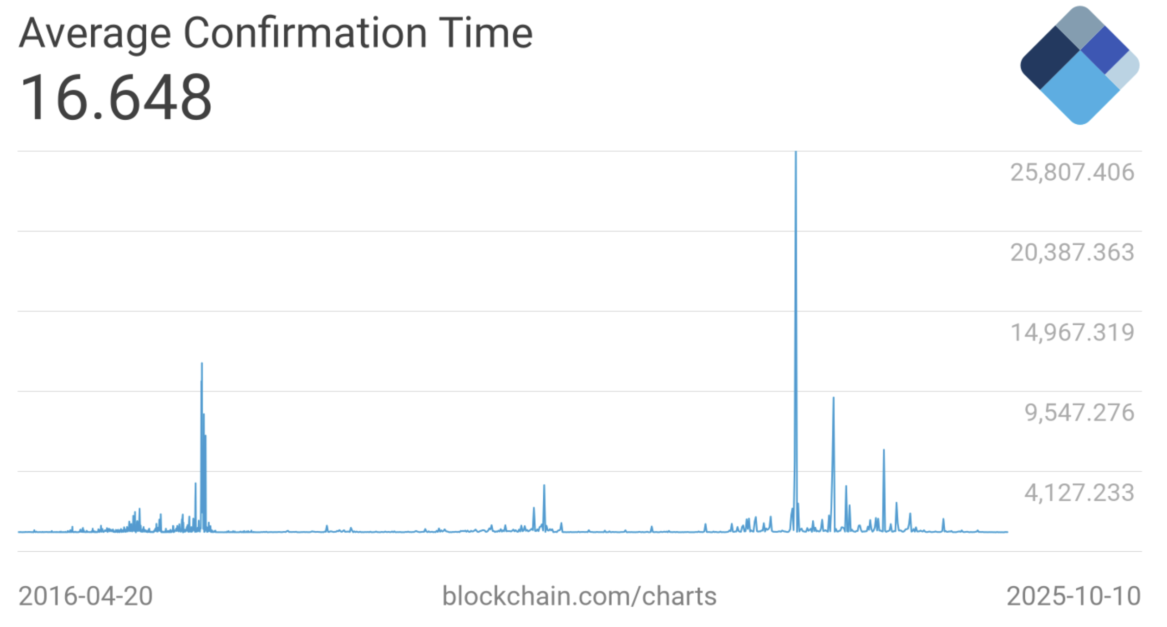
比特币的不足
Notes:
一家区块链大会因“慢、贵、难处理”而停止接受比特币支付
一场即将举办的加密货币及区块链技术大会近日 停止接受比特币购票付款，理由是这种支付方式处理速度慢、成本高且人工操作繁琐。
该大会名为 北美比特币大会（The North American Bitcoin Conference），将于下周在迈阿密举行。大会网站上表示，由于网络拥堵以及需要手工录入交易信息，大会决定停止接受比特币等加密货币支付门票。
大会临近时的一张门票价格为 1000 美元。
组织方写道：“我们过去一直并且未来也仍将接受加密货币购票，但只到活动开始前14天截止。然而，由于使用加密货币支付后我们需要在票务系统中手动输入数据，再加上印刷票证有时间限制，因此我们决定关闭比特币在最后阶段的购票支付渠道。”
CNBC 已就此事联系大会主办方寻求进一步解释。
大会组织者 Moe Levin 此前在接受 Bitcoin.com 的采访时表示，公司正尝试集成 比特币现金（Bitcoin Cash） 或其他交易费用更低的数字资产。他说：“我们也希望这件事更容易一些，但目前还没有任何票务系统能够处理大量加密货币购票需求，而比特币链上的交易手续费在某些时段能超过 30 美元。”
因手续费高与延迟，商家逐渐“劝退”比特币支付
相比传统支付方式，比特币交易确认时间慢、矿工费高，已导致越来越多商家重新评估接受比特币付款的决定。
例如：
微软曾短暂停止在官网商店接受比特币支付（后又恢复）
Steam 上个月也宣布停止比特币支付，理由是**“手续费过高”与“波动过大”**
根据行业网站 BitInfoCharts 数据，过去三个月内，比特币的 平均交易费用最高达 55 美元。1月9日的数据约为 31 美元。
“慢”和“贵”是结构性问题
比特币高额交易费其实让矿工获利颇丰——他们解决复杂的加密运算并将交易打包上链，因此能获得比特币奖励。
但对用户而言体验却截然不同。
根据 Blockchain.info 数据：
当前平均确认一笔交易需 51 分钟
在过去30天中，平均确认时间曾在1月1日飙升至 3564 分钟（约59小时）

Slide 95
比特币的不足
糟糕的交换媒介
  “手续费竞争”
“对于非常大的交易会有一小笔手续费。包含该交易的区块的生成节点会获得这笔手续费。”在一次网上论坛的提问中，有人问道，当比特币挖矿本身不再盈利时，这笔手续费是否足以保证节点运营的利润，中本聪回答：“否则我们就无法设定2100万枚硬上限，因为总需要有最低奖励用于挖矿。在几十年后，当奖励变得太小，交易手续费将成为节点的主要收入。我相信20年后，要么交易量会非常大，要么根本没有交易。”
手续费与转账金额无关，但会受当时网络状况和交易数据大小的影响。更复杂的交易需要支付更高的手续费，才能被包含在下一个区块中。
Notes:
当用户决定发送资金并将交易广播到网络时，这笔交易会首先进入所谓的“内存池”（简称 mempool），等待被加入区块。矿工会从这个内存池中选择要包含的交易，优先处理手续费更高的交易。如果内存池已满，手续费市场就可能变成一场竞赛：用户会通过支付越来越高的手续费来争夺将交易放入下一个区块的机会。最终，市场会达到一个用户愿意支付的最高平衡手续费，矿工会按顺序处理整个内存池中的交易。一旦网络流量减少，平衡手续费又会下降。
Easley、O’Hara 和 Basu 的研究表明，这种市场动态近年来一直在比特币网络拥堵中发挥作用。他们提供的证据显示，交易被验证并加入区块链的等待时间显著延长。因此，希望使用比特币的买卖双方开始支付手续费，以便将自己的交易排在矿工验证队列的前列。
**工作量证明（Proof of Work）**显然限制了比特币作为交换媒介的有效性。根据设计，计算难度会自动调整，使得比特币区块链上的每笔交易平均需要约十分钟才能确认。因此，比特币网络每秒大约只能处理七笔交易。
这导致交易手续费相较初期显著上升。当时的手续费低到足以经济地处理微小交易。而随着2017和2018年比特币受欢迎程度上升，网络变得更拥堵，交易手续费大幅攀升。事实上，在2017年底的比特币狂热期，每笔交易费用一度超过50美元。虽然之后手续费有所下降，但仍然过高，使比特币不适合作为全球支付系统。因此，由于工作量证明协议，比特币在小额交易上已经不再可行。
第二大加密货币以太币（Ether）也采用工作量证明。它的协议比比特币略高效，处理交易稍快，但同样面临可扩展性问题，无法处理大量交易。手续费的上涨和波动，对以太币用户来说也是一个问题。

Slide 96
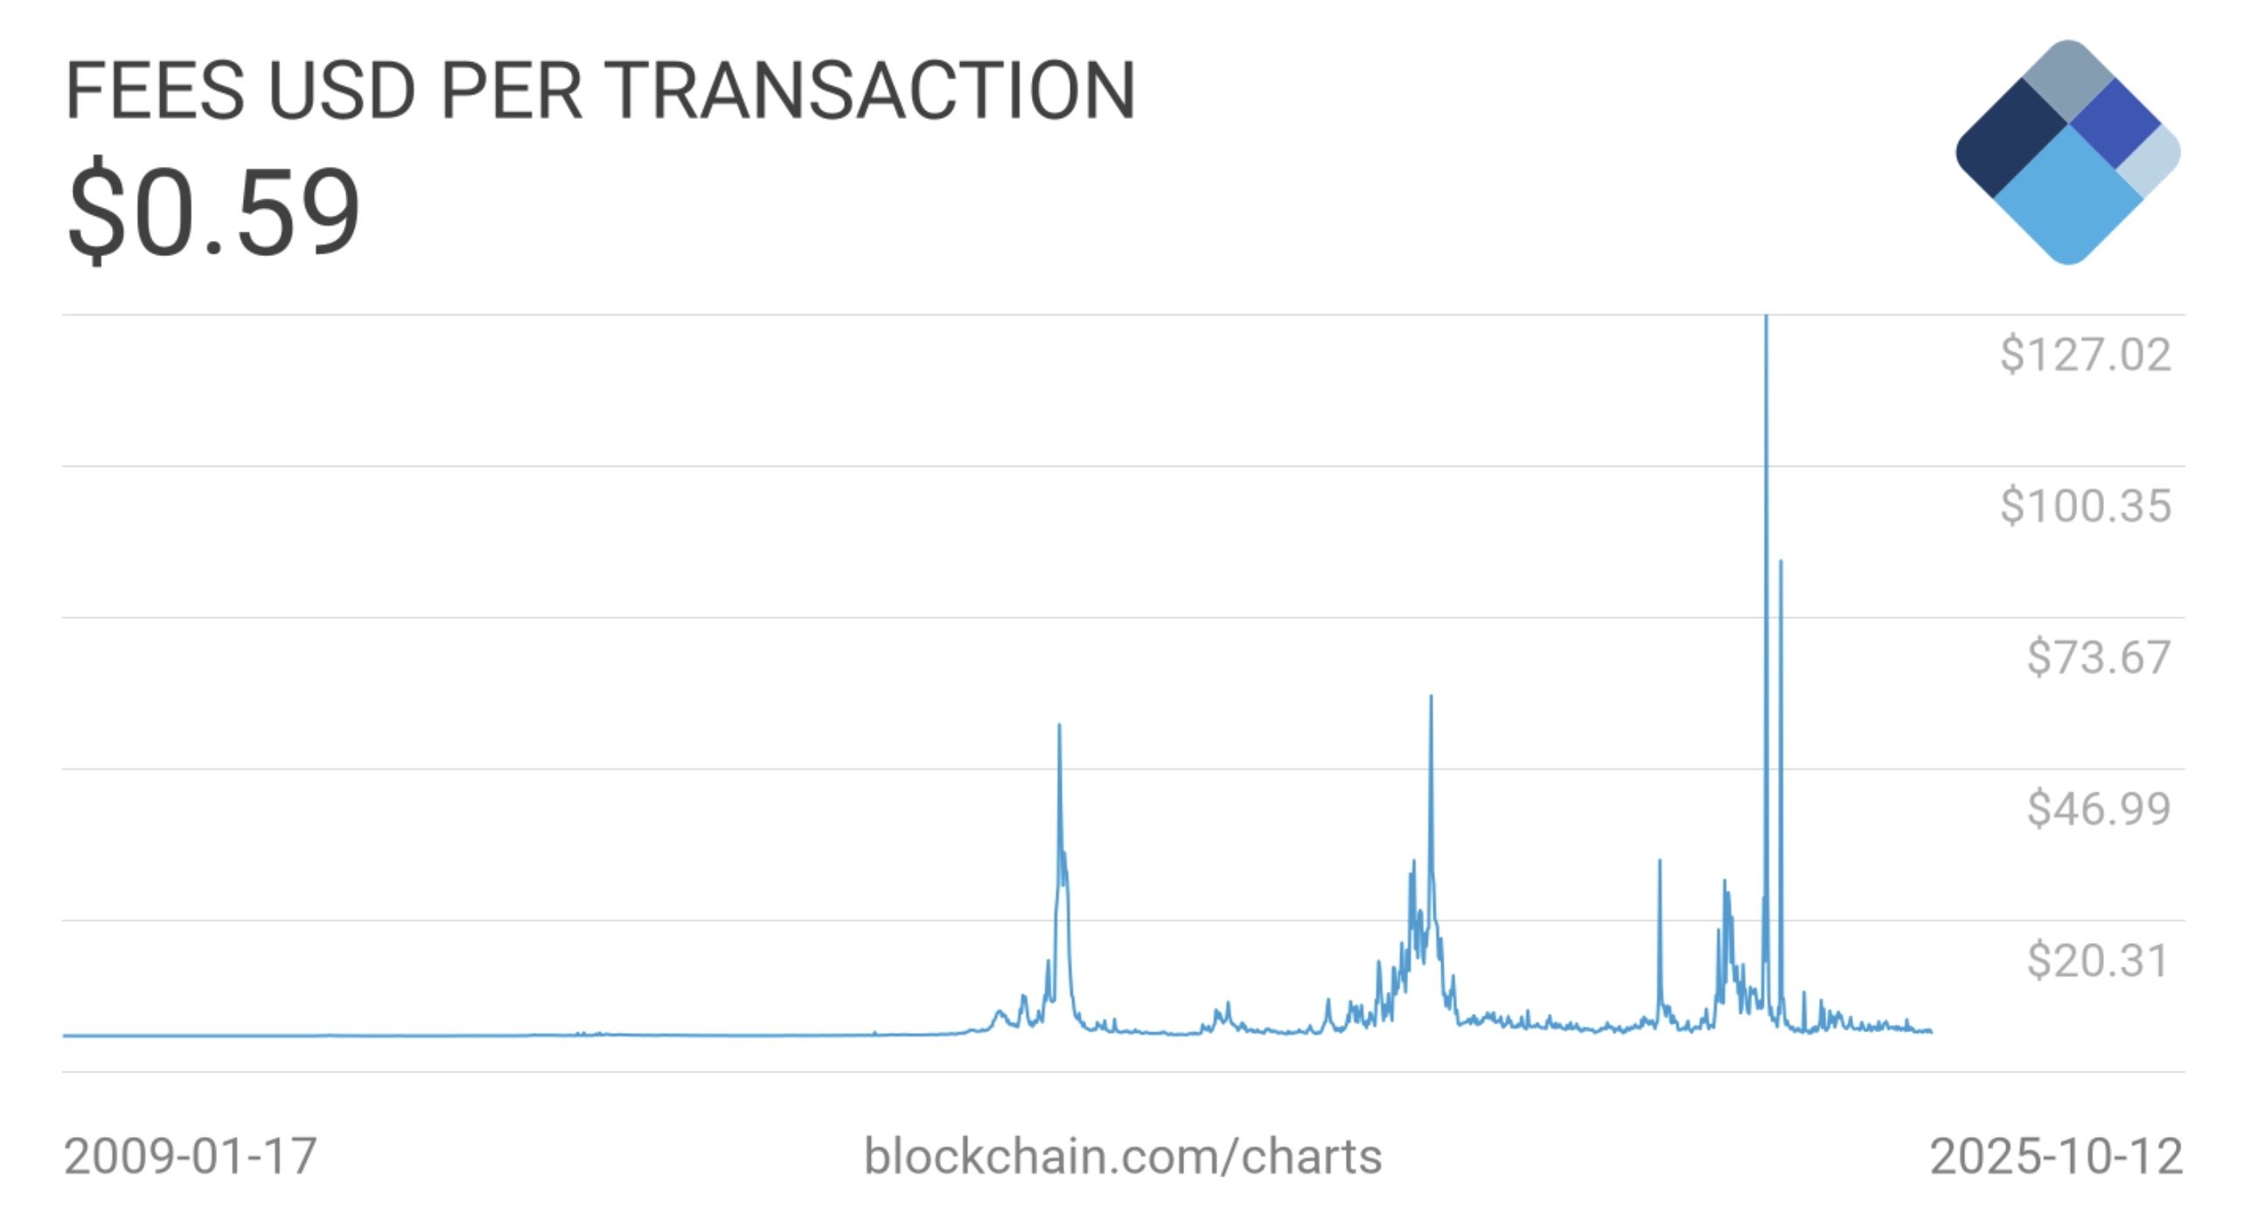
比特币的不足
Notes:
的人来说，合适的手续费会因多种因素而大不相同。手续费与转账金额无关，但会受当时网络状况和交易数据大小的影响。更复杂的交易需要支付更高的手续费，才能被包含在下一个区块中。
当用户决定发送资金并将交易广播到网络时，这笔交易会首先进入所谓的“内存池”（简称 mempool），等待被加入区块。矿工会从这个内存池中选择要包含的交易，优先处理手续费更高的交易。如果内存池已满，手续费市场就可能变成一场竞赛：用户会通过支付越来越高的手续费来争夺将交易放入下一个区块的机会。最终，市场会达到一个用户愿意支付的最高平衡手续费，矿工会按顺序处理整个内存池中的交易。一旦网络流量减少，平衡手续费又会下降。
Easley、O’Hara 和 Basu 的研究表明，这种市场动态近年来一直在比特币网络拥堵中发挥作用。他们提供的证据显示，交易被验证并加入区块链的等待时间显著延长。因此，希望使用比特币的买卖双方开始支付手续费，以便将自己的交易排在矿工验证队列的前列。
**工作量证明（Proof of Work）**显然限制了比特币作为交换媒介的有效性。根据设计，计算难度会自动调整，使得比特币区块链上的每笔交易平均需要约十分钟才能确认。因此，比特币网络每秒大约只能处理七笔交易。
这导致交易手续费相较初期显著上升。当时的手续费低到足以经济地处理微小交易。而随着2017和2018年比特币受欢迎程度上升，网络变得更拥堵，交易手续费大幅攀升。事实上，在2017年底的比特币狂热期，每笔交易费用一度超过50美元。虽然之后手续费有所下降，但仍然过高，使比特币不适合作为全球支付系统。因此，由于工作量证明协议，比特币在小额交易上已经不再可行。
第二大加密货币以太币（Ether）也采用工作量证明。它的协议比比特币略高效，处理交易稍快，但同样面临可扩展性问题，无法处理大量交易。手续费的上涨和波动，对以太币用户来说也是一个问题。

Slide 97
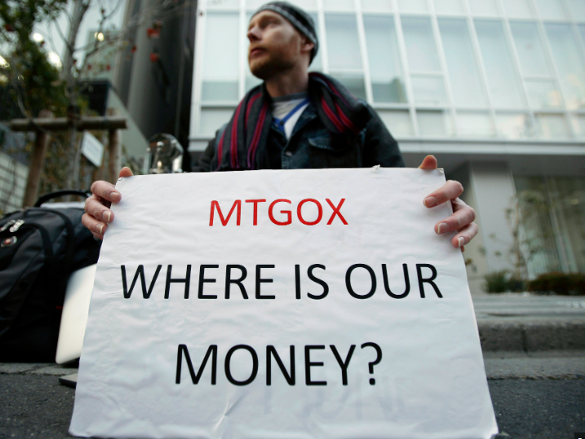
比特币的不足
易受黑客攻击与双重支付
Notes:
早在2007年，一位名叫 Jed McCaleb 的程序员建立了一个网站，用于交易在线奇幻卡牌游戏《万智牌》（Magic: The Gathering）的卡牌。他购买了域名 Mt.Gox，是 Magic: The Gathering Online Exchange 的缩写。2010年，他利用这个域名建立了一个比特币交易所。这个交易所多次遭到黑客攻击，其中一次发生在2011年7月，当时黑客将交易所上的比特币价格压低到一美分，然后以这个价格大量买入比特币。尽管如此，到2013年，Mt.Gox 仍占据了约70%的比特币交易量。但由于面临众多技术和法律问题，这家交易所最终在2014年关闭。
比特币并不是唯一遭遇交易所黑客攻击的加密货币。2019年6月，位于新加坡的一家交易所和位于斯洛文尼亚及英国的另一家交易所分别遭遇黑客攻击，黑客共盗走了价值约1500万美元的另一种加密货币 XRP（运行在 Ripple 平台上）。

Slide 98
比特币的不足
易受黑客攻击与“双花”攻击
在工作量证明协议下，网络中的节点会认定最长的区块链为正确的历史记录。如果某个矿工或矿工集团掌握了超过50%的网络算力，他们就可以在主链上向一个地址发送资金，同时在自己掌握更多算力的分叉链（forked blockchain）上，将同样的资金发送到另一个地址。其他节点会将先发生的交易视为有效。而恶意矿工可以随后发布这条分叉链，由于它比原链更长，所有节点会将其认定为正确的区块链。技术上，原本的交易会被“抹掉”，第二笔交易则可以使用与第一笔相同的输入。这意味着，恶意矿工实际上能够 重复花费同一数字资产，形成所谓的“双花”攻击（double-spending attack）。
Notes:
分叉本质上是区块链的分裂（并非所有分叉都是恶意的，也可能是软件更新或社区达成共识的协议变更）。

Slide 99
比特币的不足
易受黑客攻击与“双花”攻击
获取网络算力超过50%——即掌握验证网络交易所需的总挖矿能力——并非易事。
一个值得关注的问题是，根据剑桥大学的估计，截至2020年4月，全球近三分之二的比特币挖矿能力集中在中国，其中大部分由大型矿业集团拥有。这就存在着协调多数攻击的可能性，即可能有人联手劫持网络。幸运的是，比特币和其他加密货币内置了保护机制，可以劝阻黑客发动此类攻击。
Notes:
大多数主要加密货币背后都有庞大的挖矿能力，要想获得实施攻击所需的硬件成本极高。因此，比特币或以太币受到这种攻击的可能性很低，因为需要巨量计算能力才能压倒网络并篡改它们那条已经非常长的区块链。然而，这种风险并非完全不可想象。
相比之下，新兴或不太知名的加密货币，由于区块链较短，安全性不如主流币。它们通常拥有较少的算力来保护网络，因此更容易被攻破。事实上，一些服务（如 NiceHash）允许矿工租用算力，使任何希望发动多数攻击的人无需大量投资硬件。一旦攻击者或攻击团体获得了超过半数的网络算力，就可以使之前已验证的交易无效，并进行“双花”操作，从而破坏区块链的不可篡改性和可信度。
多数攻击在加密货币中并非罕见。2018年5月，比特币黄金（Bitcoin Gold）就遭遇过一次攻击，估计通过双花行为被盗约1800万美元。2020年1月，比特币黄金再次遭到攻击，约7.2万美元被盗。其他经历过此类攻击的小型加密货币还包括以太坊经典（Ethereum Classic）、Feathercoin、Verge、Vertcoin 和 ZenCash。
加密货币爱好者可能会辩称，这类黑客事件造成的数字欺诈规模，并不比信用卡等常见电子支付系统的欺诈严重。主要信用卡公司似乎将少量欺诈视为经营成本。然而，区别在于，加密货币原则上可能面临大规模系统性欺诈，尽管主流币种可能因其区块链规模庞大而受保护。但只需一次事件——甚至可能是计算机代码中意外漏洞引发的——就可能摧毁人们对加密货币的信任。此外，加密货币还存在另一种技术脆弱性，这种脆弱性直接影响了它们本应具有的核心特征。接下来，我们将对此进行探讨。

Slide 100
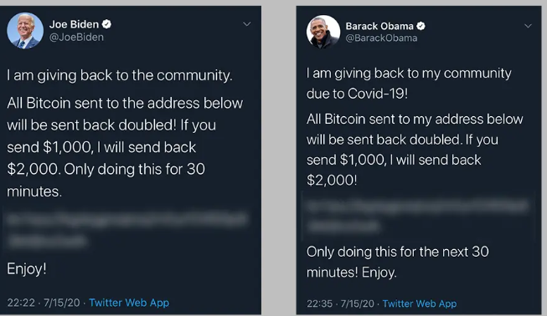
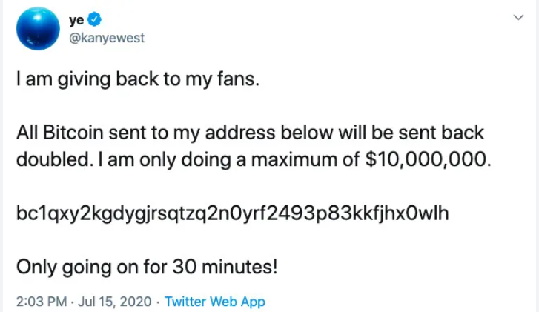
比特币的不足
数字匿名性？
（虚幻的匿名性）

Slide 101
比特币的不足
数字匿名性？
这次大规模黑客攻击的幕后主使竟然是一名刚从佛罗里达州高中毕业的17岁少年Graham Ivan Clark。他和同伙从推特员工那里套取到敏感信息，从而能够重置用户密码并接管这些账号。他们要求受害者通过比特币转账汇款，正是看中比特币所宣称的“匿名性”。这场骗局让克拉克及其同伙获得了大约18万美元的比特币（或许真正的问题是：到底是谁会当真这种骗局？）。然而，比特币最终却成为了克拉克的致命破绽。联邦调查人员最终还是将比特币支付所流向的账户，与克拉克的真实身份联系了起来。大约两周后，他被追踪并逮捕。对克拉克而言，比特币并没有兑现一个关键承诺——匿名性。

Slide 102
比特币的不足
数字匿名性？
任何一台联网的电脑都可以访问比特币或以太坊的区块链。以太坊的区块链（可以在 etherscan.io 上查看）会显示所有交易双方的数字地址。进一步点击某个地址，还能看到该用户的以太币余额、交易次数以及详细的交易历史。比特币的区块链提供的信息也大致相同。
——每一笔比特币交易都是公开的、可追踪的，并且会永久存储在区块链上。

Slide 103
比特币的不足
数字匿名性？
比特币地址无法始终保持完全匿名
购买商品时会暴露自己的信息
可能通过拼接信息来识别真实的交易方
  尤其当涉及巨额利益时，这种所谓的匿名性往往不堪一击
“由于区块链是永久的，需要注意的是，现在看似无法追踪的东西，在未来可能轻而易举地就能被追踪。”
每次交易都使用一个新的比特币地址。
为不同的用途分别使用不同的钱包。

Slide 104
比特币的不足
工作量证明对环境的破坏
比特币挖矿过程带来了巨大的环境影响。如今，矿工们需要庞大的计算机阵列，这些机器消耗惊人的电力，只是为了争当第一个破解复杂的数学难题，从而获得比特币奖励。这意味着无数的计算能力和能源同时被浪费在解决同一个问题上，而这些问题的解答对人类社会本身并没有任何实质性的好处。
CPU->GPU->ASIC（专用集成电路）
Notes:
通用性降低，性能提高

Slide 105


Slide 106
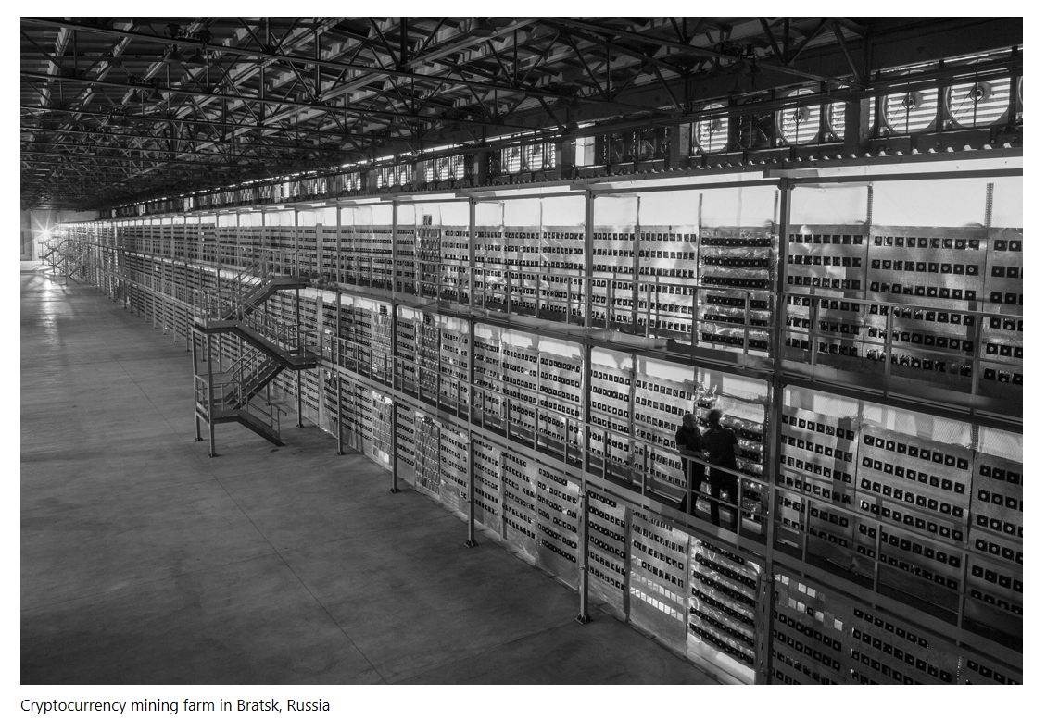

Slide 107
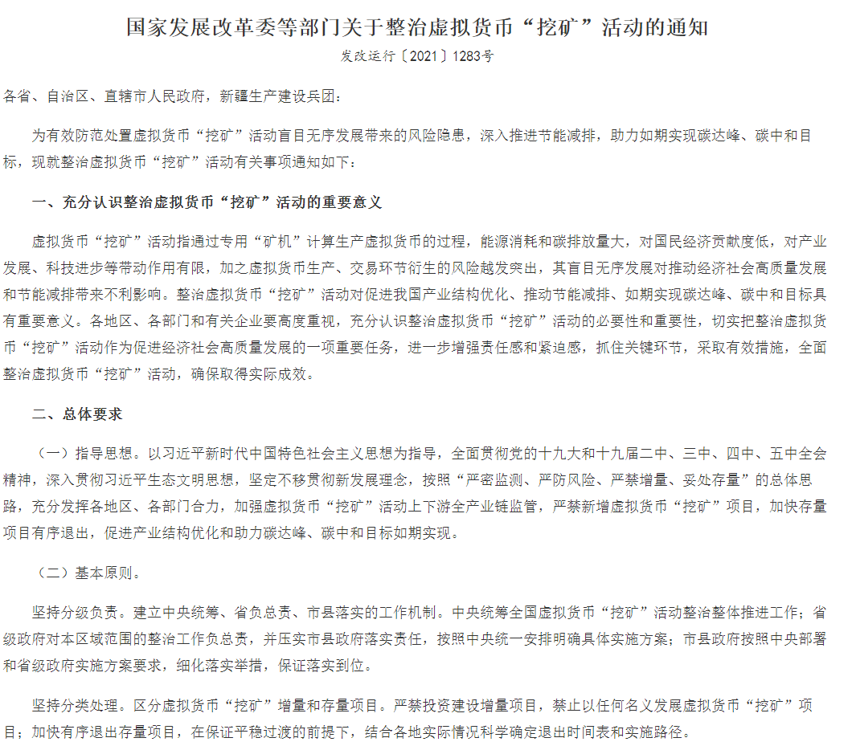
Notes:
剑桥大学的研究人员估计，2016年比特币网络消耗了全球约0.4%的电力。他们指出，这么多电量，足够让英国所有的水壶烧水 23年，或者满足剑桥大学自身 600年 的能源需求。普林斯顿大学的计算机科学教授 Arvind Narayanan 估计，到 2018年，比特币挖矿已经占据了全球约1%的电力消耗。
另一位研究者则估算，在比特币网络上验证一笔交易所需的电量，相当于一个美国家庭 一个月 的平均用电量。按照这种计算，比特币网络的 碳足迹（排放量）与新西兰相当，能源消耗总量与智利接近，而产生的 电子垃圾规模与卢森堡差不多。实际上，据估计比特币网络的用电量已经超过世界上 150个国家 的全年用电量，只有约40个国家的年度用电量高于比特币网络的消耗水平。若将硬件和电力成本加总，比特币挖矿的 年成本高达40亿美元。
更糟糕的是，许多其他加密货币也采用了比特币开创的 工作量证明（Proof of Work）机制。这些网络规模虽小，但仍需要大量挖矿活动。而且，上述能耗估算通常只计算了运行 ASIC 硬件所需的电力，并未将 冷却设备 的能耗计入。
因此，矿工们往往集中在电价便宜或气候寒冷的地区。比如 加拿大和冰岛，既有廉价电力又有低温环境，是理想的挖矿基地。中国和俄罗斯 也被认为拥有许多大型加密货币矿场，部分原因是受到了政府的鼓励和支持，尽管这种支持在两国时而增强、时而收紧。尤其是 西伯利亚，由于气候寒冷、且有大量水电站提供廉价电力，正逐渐成为全球性的挖矿中心。据说，一些 废弃的苏联时代工厂 已被重新启用，用来安置这些庞大的矿场。

Slide 108
比特币的不足
甚至俄罗斯的核科学家也没能抵挡住诱惑。2018年2月，据报道，警方逮捕了几名在俄罗斯西部萨罗夫（Sarov）核武器机密研究中心工作的科学家。该中心是俄罗斯最顶级的核武器设施之一。科学家们试图利用该设施的一台超级计算机来挖掘比特币。然而，当他们企图将这台超级计算机连接到互联网时，触发了安全部门的警报——因为这台计算机本应永久与外界隔绝，以确保国家机密的安全。

Slide 109
比特币的不足
宗教机构同样未能免疫。2018年，俄罗斯伊尔库茨克的一家福音派教会败诉，被迫缴纳因其加密货币挖矿活动产生的高额电费。当地电力公司规定，挖矿用电适用更高的电价，而非正常的生活用电。该教会辩称，从2017年5月至8月电力消耗激增，是因为需要供暖以及印刷宗教材料。但法院驳回了这一说法，指出电力激增发生在夏季，因此至少“供暖”的理由站不住脚。

Slide 110
比特币的不足
有趣的是，中国虽然禁止了加密货币交易和支付，但却是全球最大的挖矿中心。除了拥有廉价而丰富的电力，中国矿工还能轻松获得便宜的 ASIC 设备——毕竟中国本身就是主要的生产国。如前所述，据估计，中国的挖矿活动占据了全球约三分之二的算力，其中仅四川一省就贡献了全球一半左右的算力。其他重要的挖矿地区还包括云南、新疆和内蒙古。2019年初，中国政府曾因担心挖矿的环境影响而提议打击这一活动，但同年10月，国家发改委却将“加密货币挖矿”从计划淘汰产业清单中移除。

Slide 111
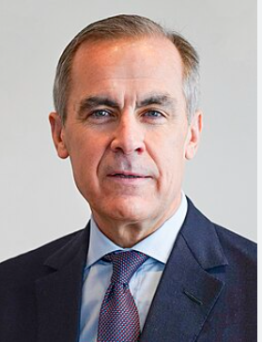
比特币的不足
比特币的价值？
英格兰银行行长 马克·卡尼（Mark Carney） 指出：“许多加密货币的价格已经展现出典型的泡沫特征，包括‘新范式’式的自我辩护、零售投资者的热情不断扩散，以及依赖于找到更大的傻瓜的价格预期。”

Slide 112
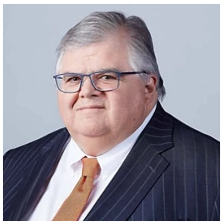
比特币的不足
为什么比特币的价格不是零？
国际清算银行（BIS）总经理阿古斯丁·卡斯滕斯（Agustín Carstens） 的演讲中，甚至将比特币形容为：“泡沫、庞氏骗局与环境灾难的结合体。”
Notes:
怀疑论者（包括央行官员和学者）经常指出，比特币价格波动极大，并且周期性地经历过暴跌。从经济学角度看，比特币除了作为一种“假名制支付工具”外，似乎没有逻辑理由被赋予高于零的价值，更不用说如今这种高企的市场价格了。然而，即便比特币已经失去了作为一种有效支付手段的伪装，它依然保持了追随者的信仰。不仅如此，它似乎还愈发被人们当作一种“价值储藏”工具，或者更准确地说，是一种吸引投机的资产（至少在本书写作时是如此——但情况随时可能发生变化）。这就引出了一个问题：比特币的价值究竟来自何处？

Slide 113
比特币的不足
比特币价值
是什么赋予金融资产——无论有形还是无形——以经济价值？
资产意味着对未来商品和服务的某种索取权
  持有一家公司的股票或债券，就意味着对公司未来盈利的索取，而盈利的基础是公司生产出真实、有价值的产品或服务。
  房地产能为业主或租户提供实际的居住或使用服务，这些服务可以货币化。
  政府债券，从原理上看，则是对政府未来收入（税收或其他来源）的索取权。

Slide 114
比特币的不足
比特币价值
是什么赋予金融资产——无论有形还是无形——以经济价值？
黄金具有基于工业用途的内在价值，同时也广泛用于珠宝（甚至牙科填充物）。但它的市场价值似乎远远超过了这些实际用途所能支撑的价值。
稀缺性+“集体信念”
比特币是否只是黄金的数字化版本，其价值也主要由稀缺性决定呢？
  比特币需求很大程度上是纯粹投机性
  挖矿成本构成比特币价格底线？
Notes:
黄金有些不同。它具有基于工业用途的内在价值，同时也广泛用于珠宝（甚至牙科填充物）。但它的市场价值似乎远远超过了这些实际用途所能支撑的价值。看起来，黄金的价值主要来源于它的稀缺性，而非它的实际用途，或者说它所能代表的未来商品与服务的流量。
不过，单单稀缺性并不足以赋予一种资产价值；还必须存在足够的需求。这种需求可能微弱到仅仅依赖于一种“集体信念”——如果你认为其他人也像你一样重视黄金，并且有足够多的人持有同样的想法，那么黄金就具有价值。
那么，比特币是否只是黄金的数字化版本，其价值也主要由稀缺性决定呢？比特币的总量上限（2100万个）已经写入其算法，从设计上就被“人为稀缺”。然而，稀缺性本身并不够，它仍然需要有需求。毕竟，即使是比特币也无法逃脱市场经济的基本规律，尤其是供需关系对价格的决定作用。而目前来看，这种需求很大程度上是纯粹投机性的，因为比特币作为支付手段并没有很好地发挥作用。
挖掘比特币确实需要大量的计算能力和电力，而计算机和电力终究要用“真实货币”来支付——而真实货币至今依然是法定货币。有人认为，比特币的“基准价格”是由挖矿成本决定的。比如，一家研究公司估算，2018年在美国挖掘一个比特币的电力成本约为 4800 美元；另一家公司则认为，综合算上所有成本，2018年挖矿的盈亏平衡点大约在 8000 美元，这似乎构成了比特币价格的“底线”。
然而，这种逻辑并不充分。比特币巨大的资源消耗并不会自动创造需求，因此也无法单凭这一点来证明其价格的合理性。
当然，比特币的拥护者也提出了回应。鉴于这一群体普遍偏向技术理性，他们的答案自然是一个“定量模型”。这个模型（如果能称之为模型的话），是通过“存量与新增量之比”来作为比特币价格的锚点。

Slide 115
比特币的不足
比特币价值
比特币的拥护者提出了一个“定量模型”。这个模型是通过“存量与新增量之比”来作为比特币价格的锚点。
地球现有的地上黄金储量估计约为 185,000 吨。每年大约开采 3,000 吨黄金，相当于现有储量的 1.6%。因此，黄金的“存量与流量比”（stock-to-flow ratio）大约是 60。白银的这一比例大约是 22。
以比特币为例，到 2017 年为止，已经开采的比特币储量估计约为当年新发行币量的 25 倍。虽然这个比例很高，但仍不到黄金存量与流量比的一半。到 2022 年左右，比特币的存量与流量比预计将超过黄金。因此，如果接受这种逻辑，比特币的价格最终必然会上涨。
Notes:
这一定价模型背后的逻辑似乎是：即便将黄金或白银的年产量翻倍，它们的存量与流量比仍然很高，因此它们仍能作为高价值的储藏手段而保持高价。由于供应存在物理上的限制——要大幅增加采矿产量需要很长时间——现有储量的价格几乎不可能因为供应激增而下跌。
相比之下，对于其他不那么珍贵的商品，包括铜和铂金等金属，其现有储量通常与年产量相当或更少。因此，一旦价格开始上涨，产量就可以迅速增加，从而阻止价格大幅上涨。这类商品的价格更多地与其工业或实际用途的价值相关

Slide 116
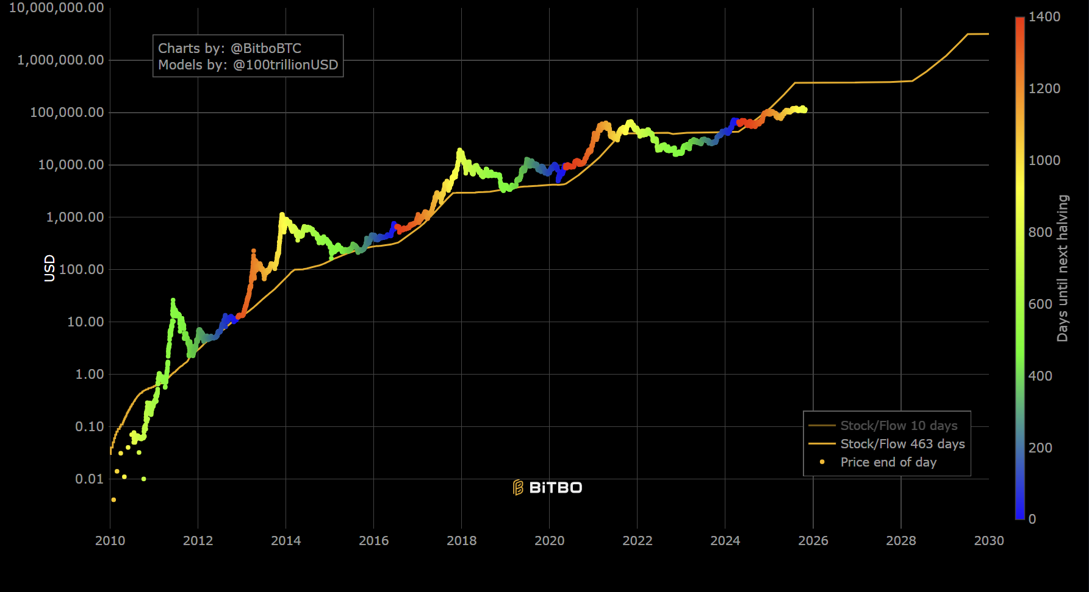
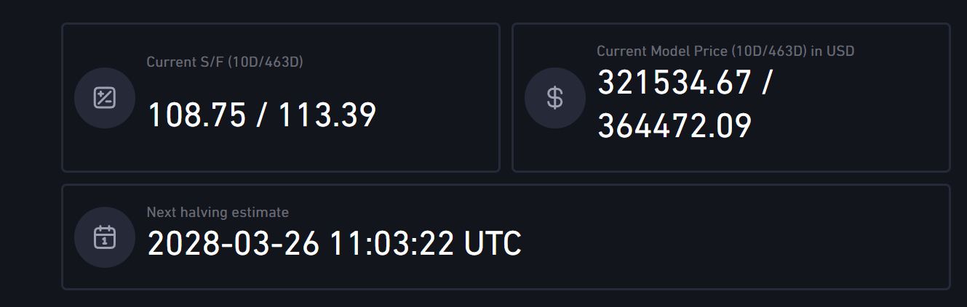

Slide 117
比特币的不足
比特币价值
相比之下，没有供应上限、没有工作量证明（Proof of Work）共识机制，也不需要大量算力维持运作的法定货币或其他加密货币，被认为更难保持价值，因为其供应量不受限制，容易受到政府或少数个体、利益相关者的影响。
但是，逻辑和理性在加密货币估值中作用有限！
Notes:
这一定价模型背后的逻辑似乎是：即便将黄金或白银的年产量翻倍，它们的存量与流量比仍然很高，因此它们仍能作为高价值的储藏手段而保持高价。由于供应存在物理上的限制——要大幅增加采矿产量需要很长时间——现有储量的价格几乎不可能因为供应激增而下跌。
相比之下，对于其他不那么珍贵的商品，包括铜和铂金等金属，其现有储量通常与年产量相当或更少。因此，一旦价格开始上涨，产量就可以迅速增加，从而阻止价格大幅上涨。这类商品的价格更多地与其工业或实际用途的价值相关

Slide 118
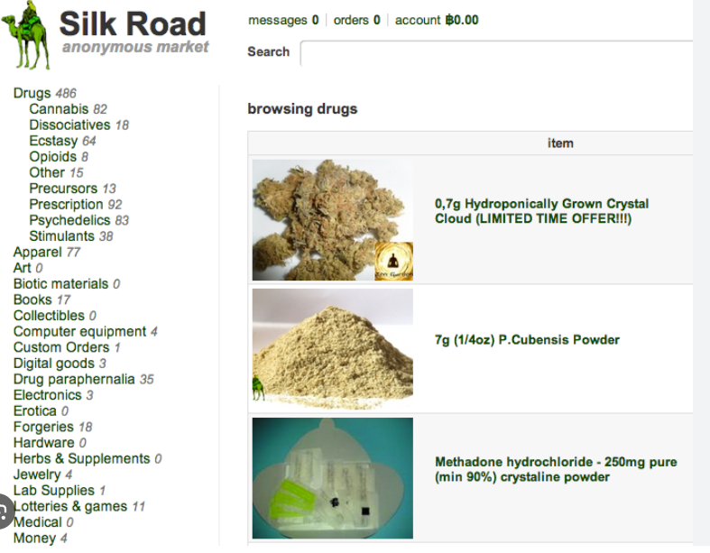
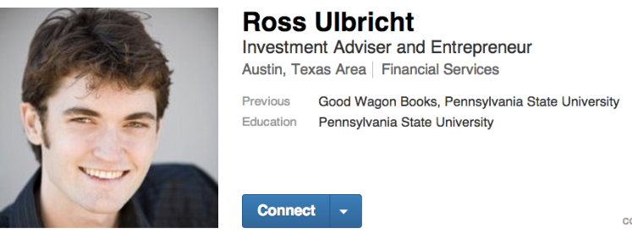
比特币的不足
比特币的阴暗面
Notes:
2011 年，一位化名为“可怕海盗罗伯茨”（Dread Pirate Roberts）的德州人罗斯·乌布里希特（Ross Ulbricht）创建了一个名为 丝绸之路（Silk Road） 的在线市场。乌布里希特是一名技术爱好者，自称自由意志主义者。他在 LinkedIn 上的个人资料写道，他的目标是“利用经济理论消除人类之间的强制与侵略行为”，并建立一个“经济模拟”，让人们体验在没有“系统性暴力使用”的世界中生活的感觉。同时，乌布里希特还是一名迷幻蘑菇种植者，他需要找到销售这种产品的方法。
丝绸之路最初被设计为一个“暗网市场”（darknet market），用于交易非法商品，主要是毒品。网站上也提供一些合法商品，比如艺术品、色情作品、珠宝以及写作服务。乌布里希特并非完全没有原则——网站禁止交易儿童色情、被盗信用卡、暗杀服务和武器。
在丝绸之路上，唯一可用的支付方式是比特币，商家和客户通过 洋葱浏览器（TOR） 和 虚拟私人网络（VPN） 来隐藏和掩盖真实身份。
丝绸之路的出现离不开比特币，随后出现的其他暗网衍生市场也是如此。比特币提供了一种支付基础设施，使暗网市场得以蓬勃发展，就像 PayPal 曾推动在线拍卖网站 eBay 的兴起一样。PayPal 为线上交易提供了可靠、便捷的支付方式，并且可以从小额交易扩展到大额合法交易。比特币对丝绸之路也起到了同样的作用——提供了一种支付系统，同时具备额外优势：在原则上保密且完全数字化。
这种共生关系也反映在市场表现上：随着丝绸之路交易的增长，比特币价格随之上涨。然而，到 2013 年，美国联邦调查局（FBI）关闭了丝绸之路，并逮捕了乌布里希特，揭开了他作为网站创始人的身份。
但这并没有结束比特币在非法交易中的使用。此后，比特币也与恐怖主义融资、人口贩运和洗钱活动有关。例如，2019 年，巴勒斯坦激进组织哈马斯的军事部门发起了一项活动，利用比特币向匿名捐赠者筹集资金。美国政府也将比特币视为一种融资渠道，用于跨境贩运芬太尼及其他合成阿片类药物，这些药物助长了美国严重的阿片类药物危机。

Slide 119
比特币的不足
比特币的阴暗面
一项研究估计，2012 年几乎 80% 的比特币交易（无论按交易量还是交易金额计算）都与非法活动有关。但到 2017 年，这类交易在总交易额和交易量中所占的比例分别降至 40% 和 15%。此外，随着比特币无法真正实现匿名性的事实逐渐显现，其在非法交易中的吸引力也随之减弱。一家研究机构估计，2019 年最后一个季度，用比特币进行的非法交易金额为 6 亿美元，但这仅占所有比特币交易的 1%。

Slide 120
比特币的不足
容错率低
  忘记密码无法更改
  输错密码无法撤销
  资金容易被锁定而无法使用
一位爱尔兰毒贩，据说将多钱包的私钥写在纸上，并与钓鱼器材一起藏起来，结果入狱时房东将这些物品扔进垃圾桶，他因此丢失了近 6,000 万美元（约 5,400 万欧元）。还有一些人早期低价购入比特币，但后来忘记或丢失了私钥，当比特币价格飙升时，他们才意识到自己手里曾经拥有的财富。
死亡也可能导致比特币的丢失。加拿大加密货币交易所 Quadriga 的联合创始人兼 CEO 在一次海外旅行中突然去世，年仅三十岁。公司无法偿还 2.5 亿美元的投资资金，因为只有去世的 CEO 知道安全密钥和密码——没有这些信息，没人能访问资金。他个人电脑上的文件可能包含关键信息，但文件已被加密。一群投资者怀疑存在欺诈，甚至要求加拿大执法部门挖掘尸体并进行尸检，以确认身份和死亡原因。但这些资金至今未被找回。
Notes:
比特币还容易被锁定而无法使用。比如，如果你寄了一张纸质支票给别人，而对方没有兑现或存入银行，你仍然可以使用这笔钱，支票也会在一定期限后作废。但如果比特币被转入一个有效的钱包，而钱包持有人因任何原因不解锁，资金实际上就永远丢失了
比特币历史上充斥着人们因疏忽而丢失私钥的故事：有人把私钥写在纸上、U 盘或硬盘上，却因不小心而失去访问权限。

Slide 121
比特币的不足
容错率低
一家研究机构估计，截至 2018 年初，大约有 230 万到 370 万比特币“永远丢失”（若按 2021 年 5 月的价格计算，这些丢失的比特币价值约为 900 亿到 1,450 亿美元）。这些估算基于长期未活动的钱包数量，以及因误发交易或丢失私钥导致活跃用户资金丢失的情况。
Notes:
比特币还容易被锁定而无法使用。比如，如果你寄了一张纸质支票给别人，而对方没有兑现或存入银行，你仍然可以使用这笔钱，支票也会在一定期限后作废。但如果比特币被转入一个有效的钱包，而钱包持有人因任何原因不解锁，资金实际上就永远丢失了
比特币历史上充斥着人们因疏忽而丢失私钥的故事：有人把私钥写在纸上、U 盘或硬盘上，却因不小心而失去访问权限。

Slide 122
比特币的遗产
凭空创造了一种数字资产，这种资产既可以作为交换媒介，也可以作为价值储存工具。
允许交易在无需可信第三方介入的情况下安全进行，并通过这一过程生成可以用于更多交易的交换媒介，这种设计既巧妙又具有突破性。
尽管技术令人惊叹，比特币在实际作为交换媒介方面表现却明显低效。这就引出了一个问题：单凭稀缺性，能否让没有任何价值支撑比特币创造并维持其价值？
接下来将涉及：
一些新的加密货币
比特币引发的金融革命——央行货币、跨境支付等等

Slide 123
比特币的遗产
尽管存在诸多缺陷，比特币仍然主导着加密货币市场。即便出现了大量试图弥补特定不足的替代币，它依然是市值最大的加密货币。
无论比特币本身是否长久存在，其遗产将持续存在。

Slide 124
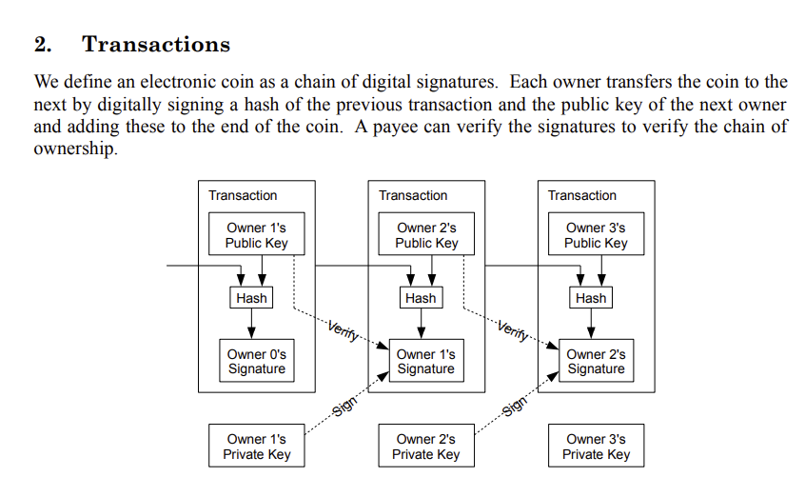
比特币白皮书

Slide 125
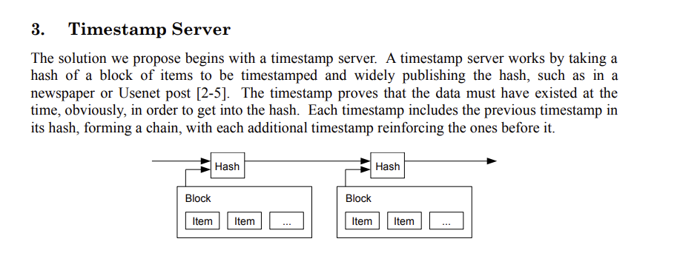
比特币白皮书

Slide 126
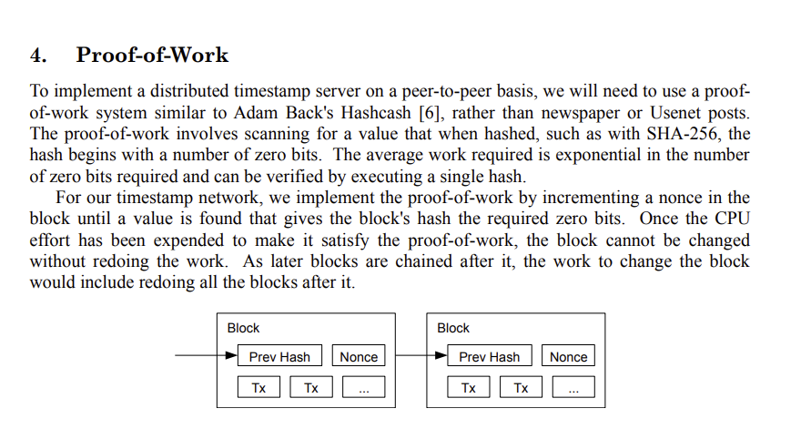
比特币白皮书

Slide 127
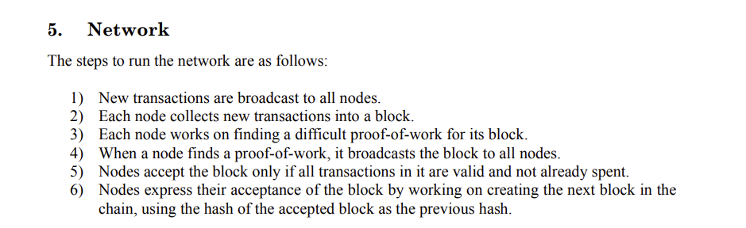
比特币白皮书

Slide 128
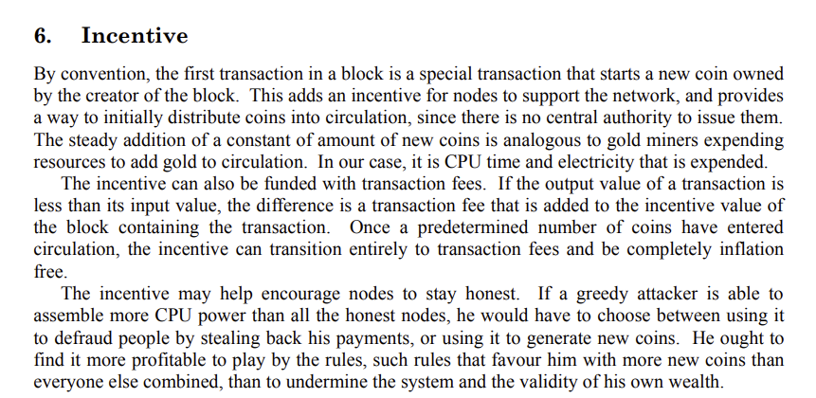
比特币白皮书

Slide 129
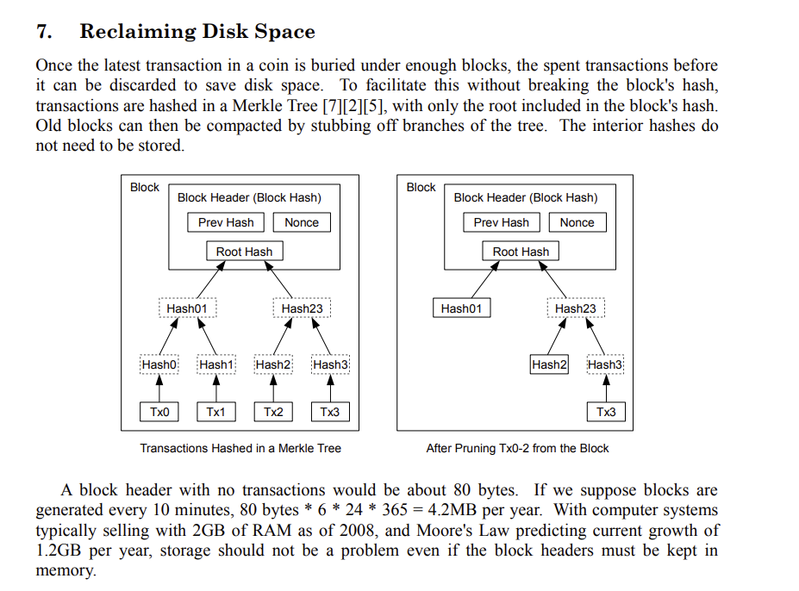
比特币白皮书

Slide 130
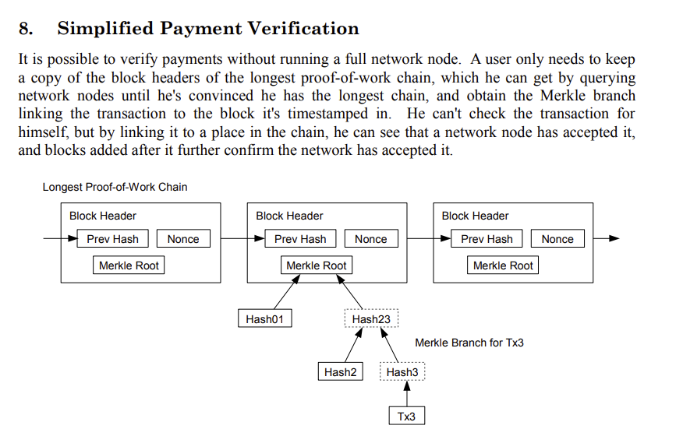
比特币白皮书

